Slide 1
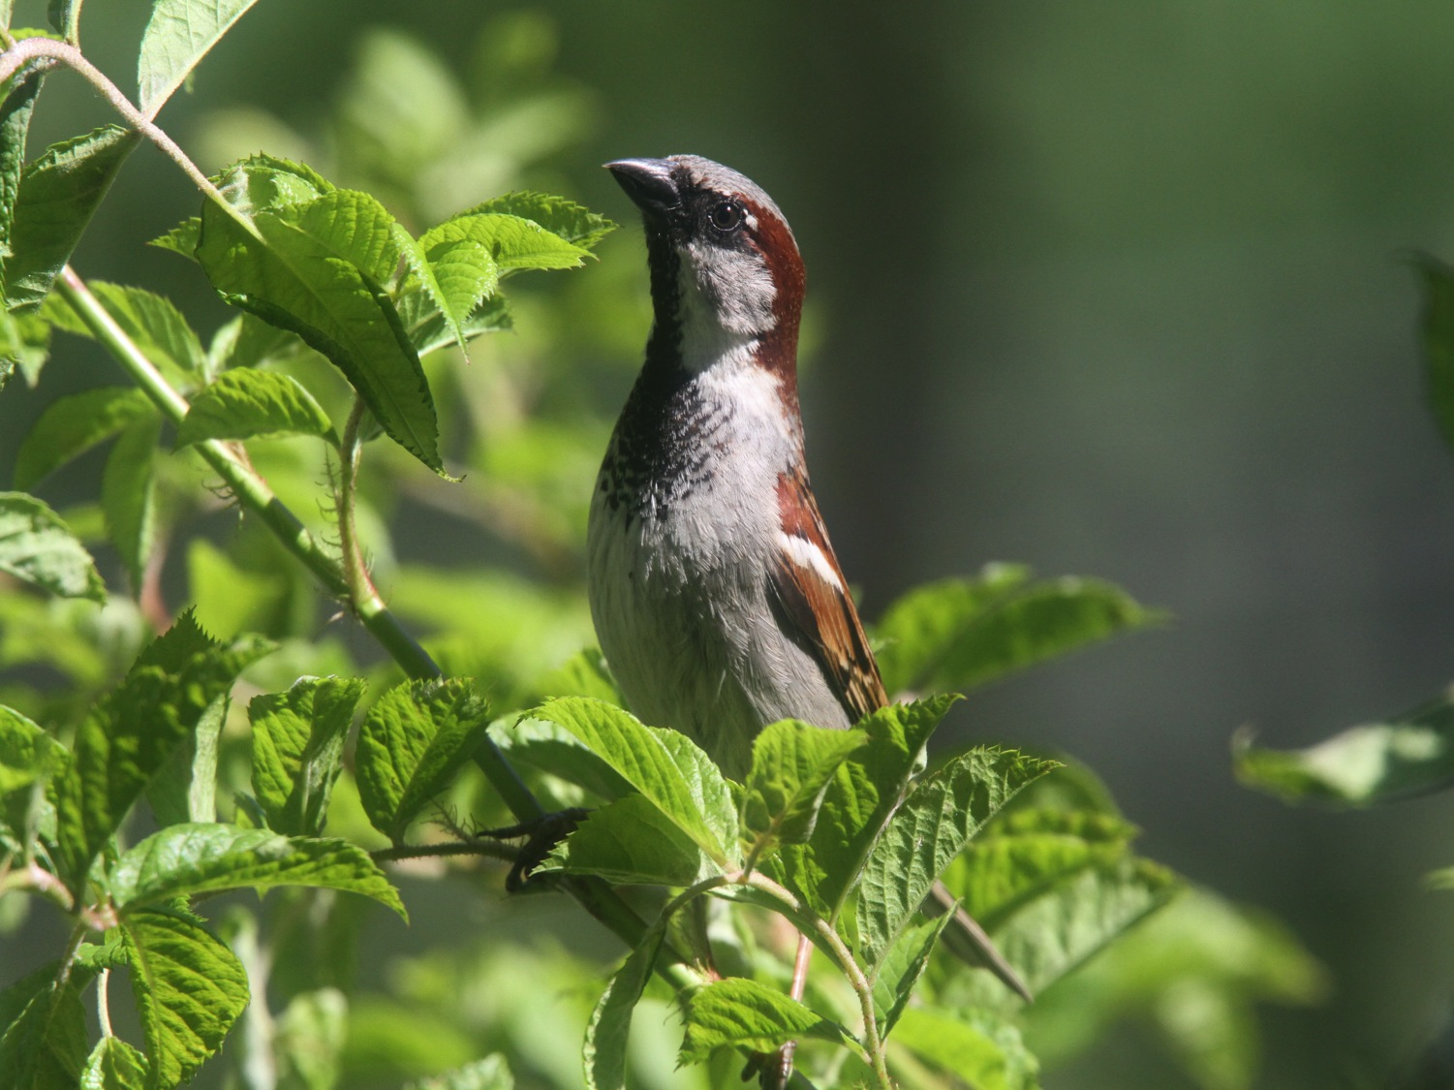

Haussperling Vogel des Jahres 2015

Slide 2
Übersicht
Kennzeichen
Systematik
Lebensraum
Kulturfolger
Volksglaube
Verwandte Arten
Verhalten
Gesang, Rufe
Verbreitung
Wanderung
Fortpflanzung
Än grosse Latz...
Balz
Niststandorte
Brutbiologie
Nahrung
Gefährdung
Schutzmassnahmen

Slide 3
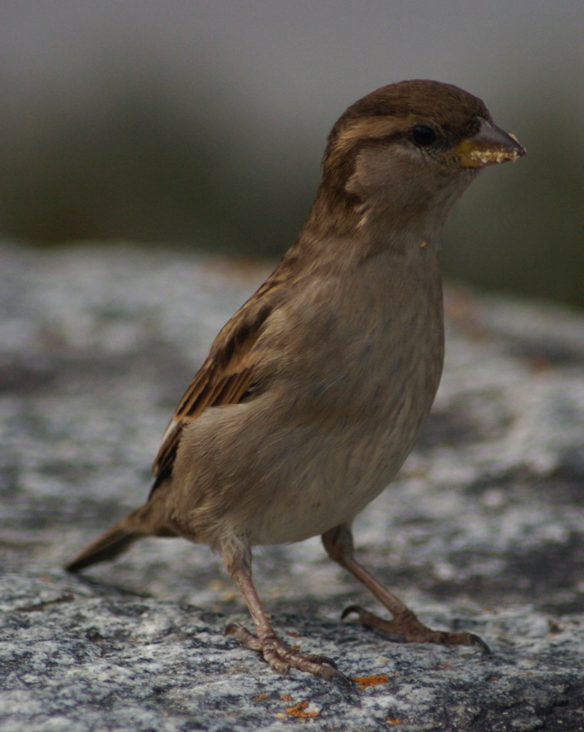
Kennzeichen
Grösse: 14-15 cm
Gewicht: ca. 30 g
Gestalt: gedrungen
Körnerfresserschnabel
Notes:
Grösse: 14-15cm
Gewicht: durchschnittlich 30g
Gestalt: gedrungen
Schnabel: Körnerfresserschnabel, im Frühjahr und Sommer beim Männchen schwarz, sonst Hornbraun, beim Weibchen immer braun

Slide 4
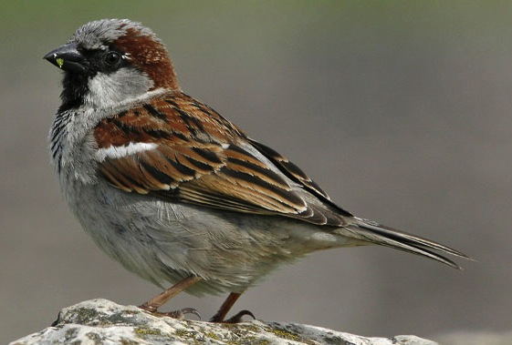
Kennzeichen Männchen
Kontrastreich braun-schwarze Flügel
dunkler Schnabel während Brutzeit
dunkle Kehle
schwarzer Brustlatz
graue Kopfplatte
Notes:
Kontrastreich gefärbt mit schwarzer oder dunkelgrauer Kehle und schwarzem Brustlatz. Scheitel bzw. Kopfplatte bleigrau, eingefasst durch braunes Band von den Augen bis in den Nacken. Über und hinter den Augen befindet sich ein kleiner weisser Fleck oder Strich
Brustlatz kann im Herbst nach der Mauser von weisslichen bis beigefarbenen Federrändern, die sich später abnutzen, ganz verdeckt sein.
Je grösser der Brustlatz, desto dominanter ist das Männchen.

Slide 5
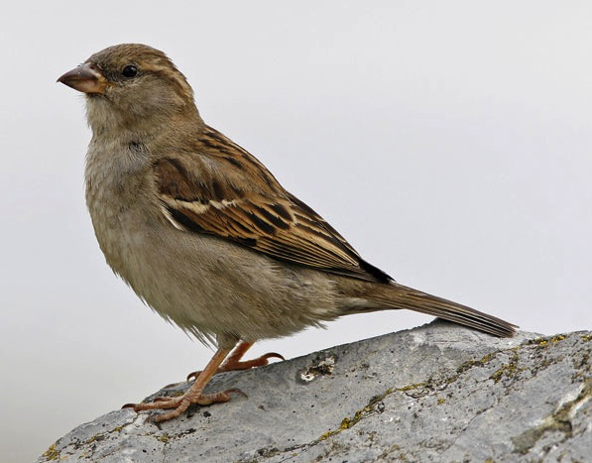
Kennzeichen Weibchen
Bräunlicher grauer Kopf und Bauch
Weniger kontrastreiche Flügelzeichnung als Männchen
Unterschnabel hell
Notes:
Weibchen: unscheinbar braun-beige, sehr fein gezeichnet. Hinter den Augen schmaler, oft kaum sichtbarer rahmfarbener Braunstreif.

Slide 6
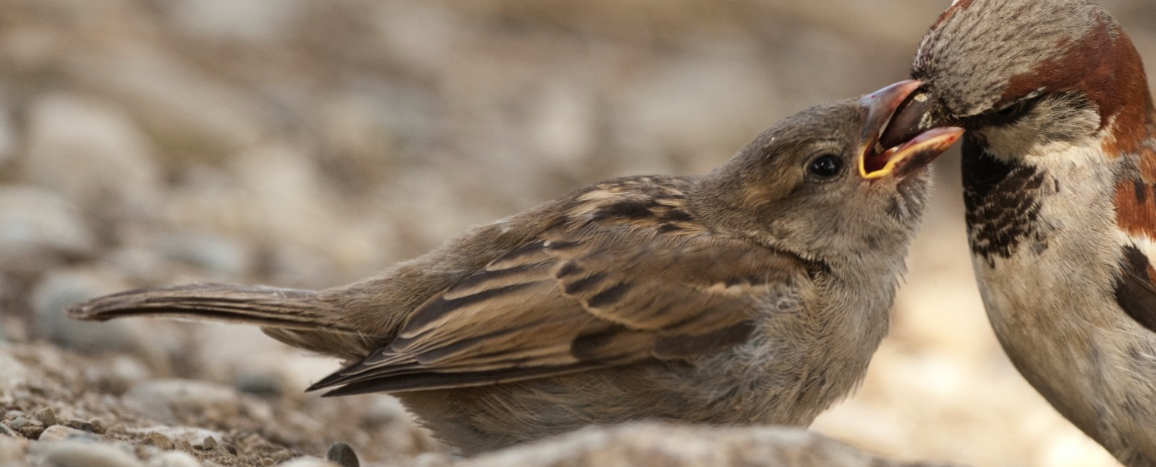
Kennzeichen Jungvogel
Jungvogel bis zur ersten Mauser ähnlich wie Weibchen
Gelber Schnabelsaum lange sichtbar
Jugendvollmauser nach 4-6 Monaten
Notes:
Bis zur ersten Mauser ähnlich wie Weibchen, insgesamt aber gelblicher, etwas blasser und längere Zeit mit gelben Schnabelwinkeln.
Federanlagen sind ab dem Schlüpftag als bläuliche Linien berits sichtbar.
Die erste Mauser (Jugendvollmauser), bei der das gesamte Gefieder ersetzt wird, setzt nach 4-6 Wochen ein, nachdem der Haussperling flügge geworden ist.

Slide 7
Systematik
Sperlingsvögel
(Passeriformes)
Maorischlüpfer
(Acanthisitti)
Sperlinge
(Passeridae)
Schreivögel
(Tyranni)
Singvögel
(Passeri)
Haussperling
(Passer domesticus)
Steinsperlinge (Petronia)
14 andere Arten
Schneefinken (Montifringilla)
Notes:
Ordnung: Sperlingsvögel (Passeriformes)
Unterordnung: Singvögel (Passeri)
Familie: Sperlinge (Passeridae)
Art: Haussperling
Passer domesticus (Haussperling)
lat. passer: „Sperling“
lat. domesticus: „Haus-“
Spatz bzw. Sperling leitet sich vom althochdeutschen sparo (zappeln) ab

Slide 8
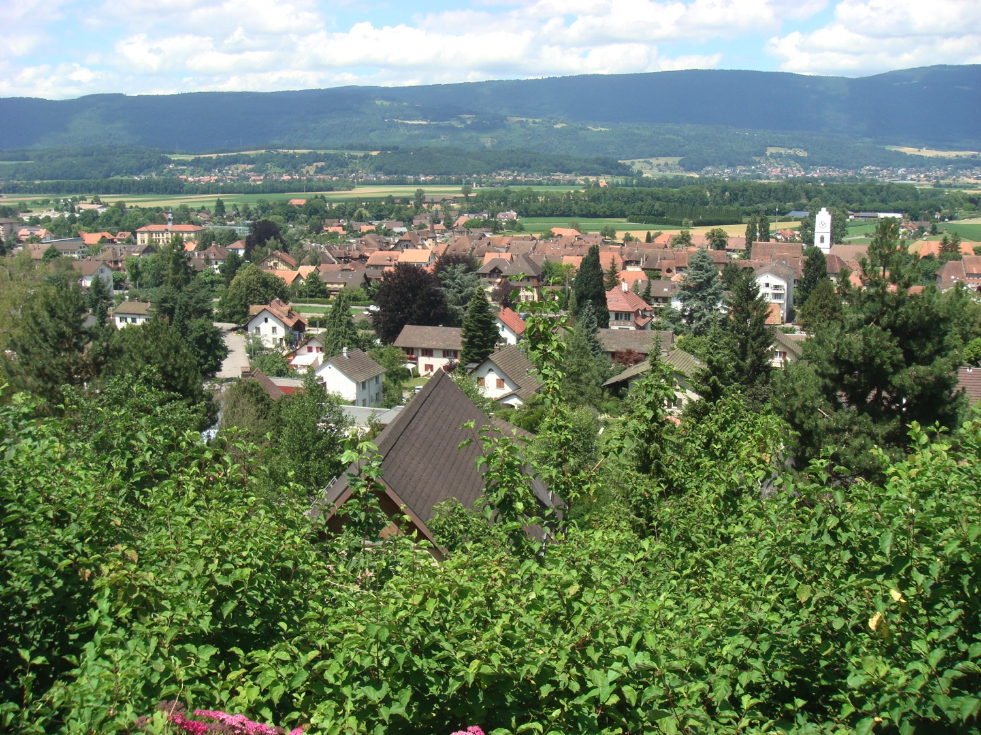
Lebensraum
Notes:
Als optimale Lebensräume können Dörfer mit Landwirtschaft, Vorstadtbezirke, Gartenstädte, Stadtzentren mit grossen Parkanlagen, Zoologische Gärten und Vieh- und Geflügelfarmen angesehen werden. Wälder hingegen meidet er.
Aus Stadtzentren ist der Haussperling vor allem mangels Brutplätzen vielerorts verschwunden.
Die Siedlungsdichte ist an Stadträndern und in Wohngebieten am höchsten.

Slide 9
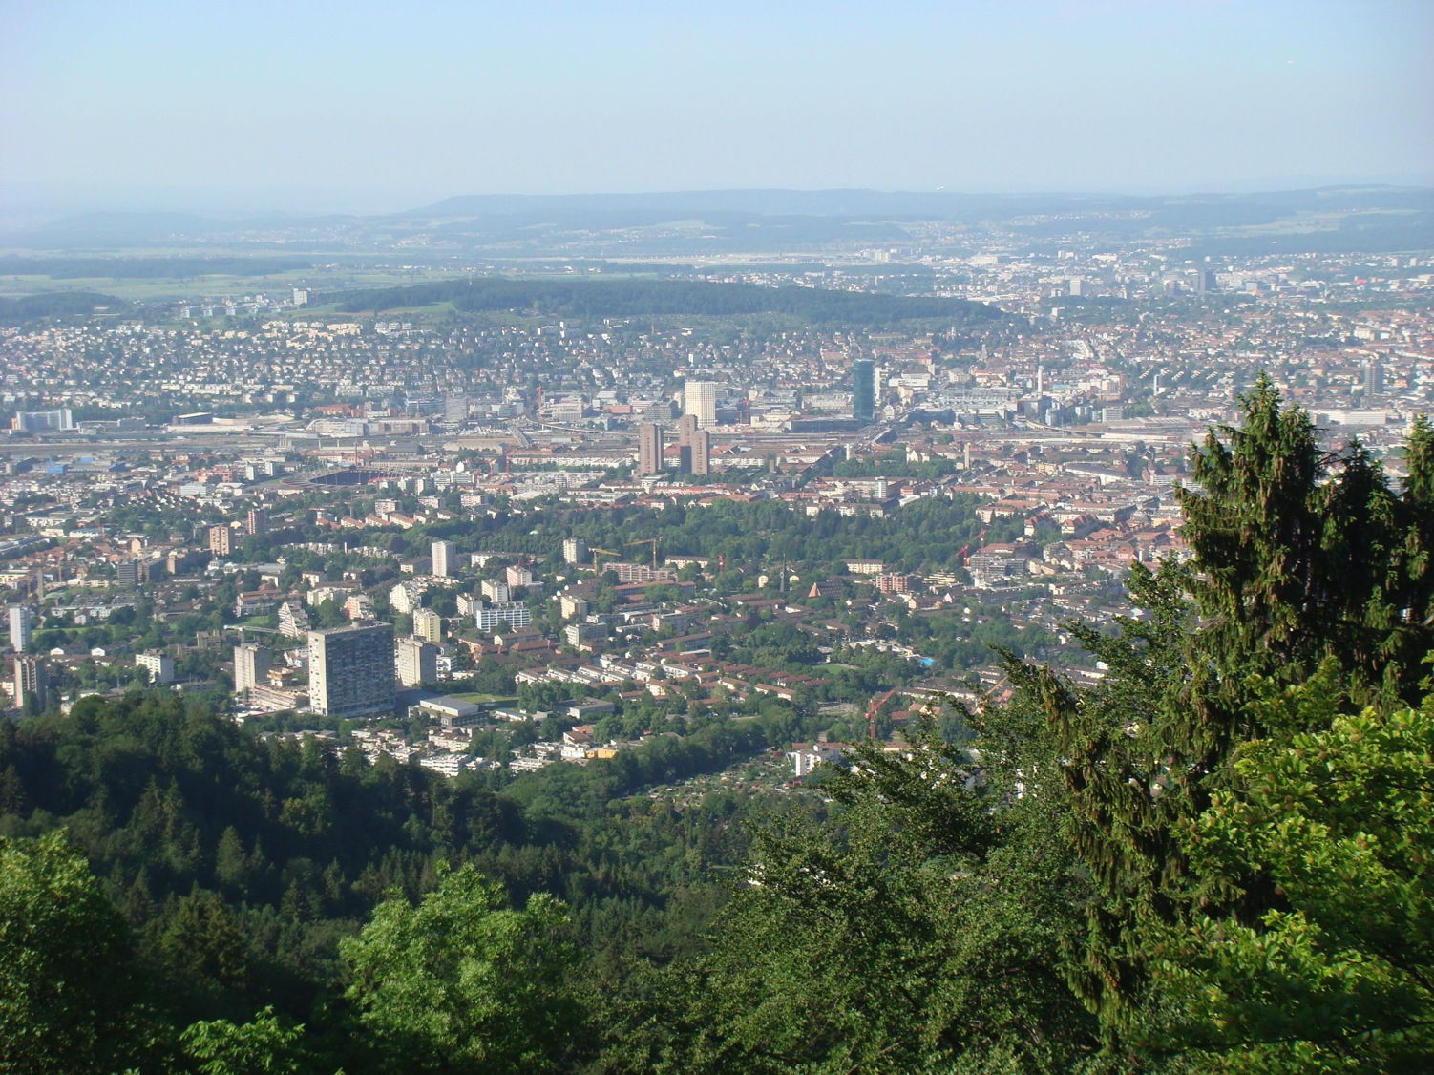
Notes:
Auch in städtischen Gebieten sind Sperlinge zwar vielerorts anzutreffen, sie bevorzugen aber als Brutplätze z.B. die Umgebung von Parkanlagen oder Grünräumen, bzw. Quartiere mit einem gewissen Grünanteil.

Slide 10
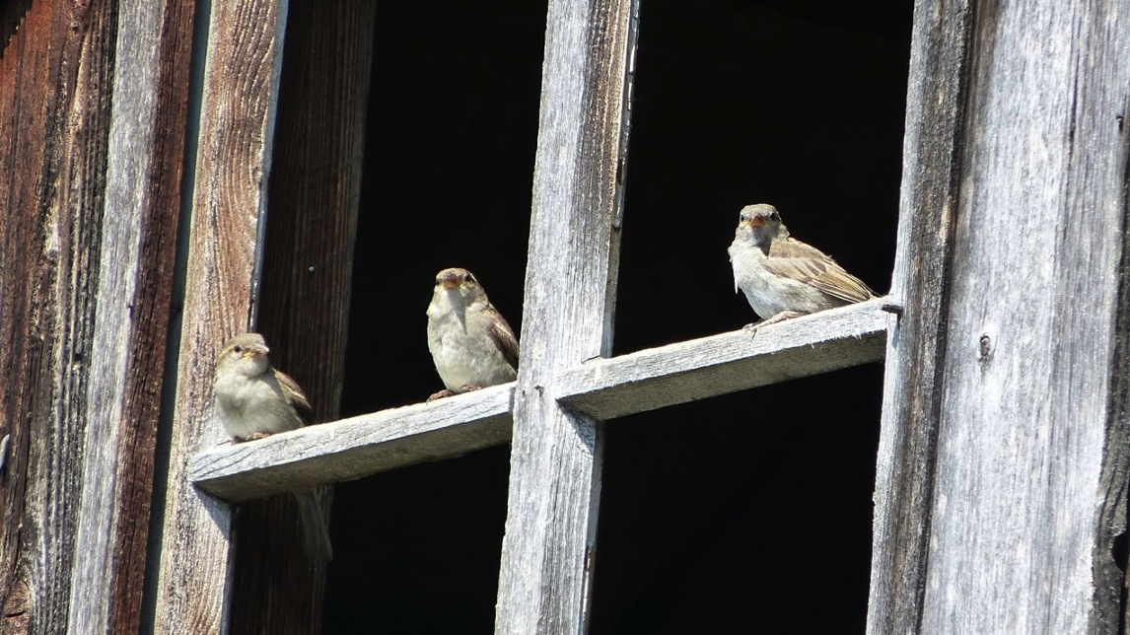
Kulturfolger
Der Haussperling ist seit Jahrtausenden ein Kulturfolger und brütet gerne in Häusern.
Notes:
Der Haussperling hat Mitteleuropa mit der Ausdehnung des Ackerbaus aus dem Vorderen Orient besiedelt und seit diesem Zeitpunkt in der Nähe des Menschen gelebt.

Slide 11
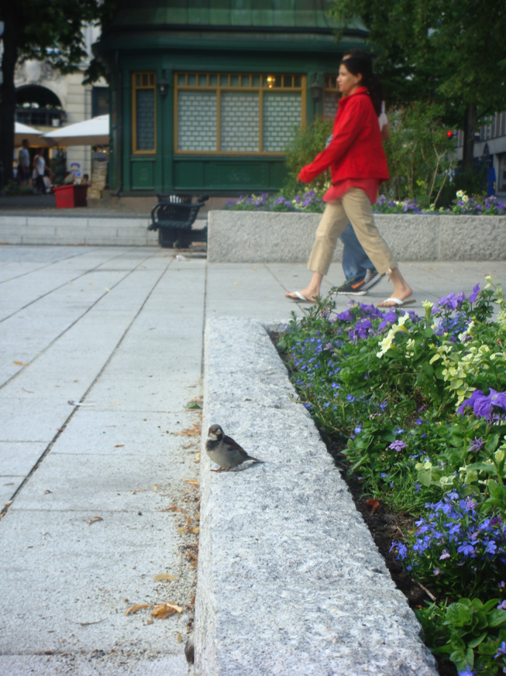
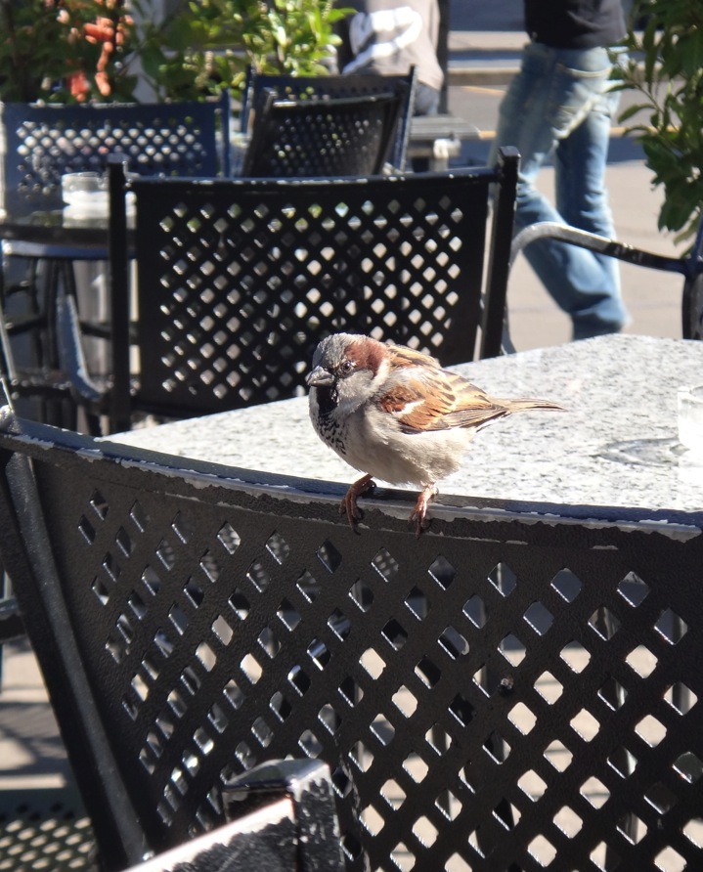
Kulturfolger
Notes:
Haussperlinge scheuen die Nähe des Menschen nicht und teilen sich den Lebensraum mit ihm. Allerdings haben sie immer eine geringe Fluchtdistanz und verfolgen die Bewegungen der Menschen sehr aufmerksam.

Slide 12
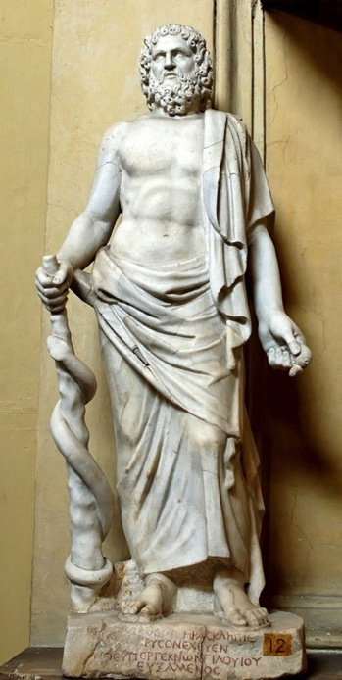

Volksglaube
Asklepios
Aphrodite
Notes:
Der Haussperling nahm im griechischen Altertum eine hervorragende Stellung ein, da er Asklepios, dem Gott der Heilkunst, als heilig galt. Über einen gewissen Atarbes wurde sogar die Todesstrafe verhängt, da er dem Asklepios heilige Sperlinge in einem Tempel erschlagen hatte.
Seinem unermüdlichen Liebesspiel während des Frühlings verdankte der Haussperling, dass er der Aphrodite zugeordnet wurde. Die Römer übernahmen diesen Glauben und verzehrten zur Steigerung der Manneskraft gerne Haussperlinge.

Slide 13
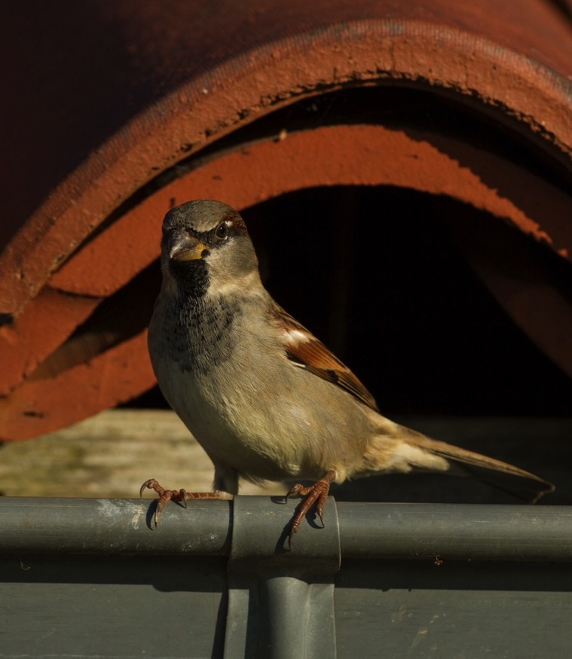
Volksglaube
Früher als Korndieb verschrien
„Dachscheisser“
Liebesverschwender
Notes:
Der Haussperling wurde im Garten- und Getreidebau als Schädling angesehen.
Da im 19. Jahrhundert oftmals grosse Schwärme mit mehreren Hundert Sperlingen auf den Feldern anzutreffen waren, wurde er auch als Korndieb verschrien.
In Leipzig wird er gar als „Dachscheisser“ beschimpft, da er ein unordentliches Nest baut und die Kotspuren ausserhalb des Nestes oft gut sichtbar sind.
Auch wird ihm nachgesagt, dass er in Ausübung physischer Liebe sehr ausdauernd sei. Ein Haussperlingspaar kann rund 15-20 Mal pro Stunde kopulieren.

Slide 14
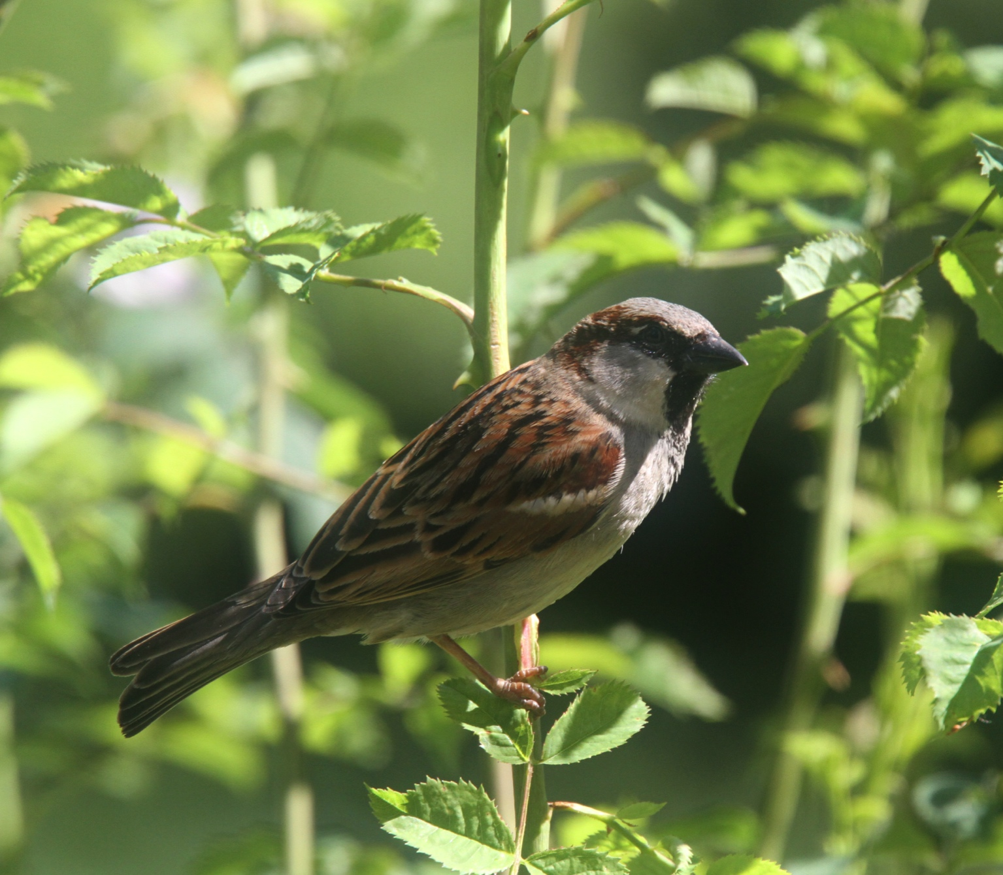
Spätzli (Mehlspeise)
„frecher Spatz“
„Dreckspatz“
„liebes Spätzli“
Notes:
Aufgrund seiner Häufigkeit und seiner Nähe zum Menschen erscheint der Sperling bzw. der Spatz in zahlreichen Metaphern und metaphorischen Redensarten.
Die beliebte Mehlspeise „Spätzli“ erhielt beispielsweise ihren Namen, weil deren Klösschen die Form eines Sperlings haben sollen.
Die Redewendung „Er ist frech wie ein Spatz oder ein frecher Spatz“ kommt daher, dass der Spatz ein unerträglicher Schwätzer sein soll, dessen Getschilpe jeglicher Melodie entbehrt und den Eindruck des Schimpfens erweckt.
Der Ausdruck „Dreckspatz“ entstand, weil sich der Spatz im Sand badet, um Parasiten zu entfernen.
Positiver war dem Spatz wiederum die Antike gestimmt. Der Ausdruck „es lieb‘s Spätzli“ anstelle von Schätzli stammt aus der Römerzeit. „Passercula“ – der Diminutiv von Passer – wurden junge Mädchen genannt.

Slide 15
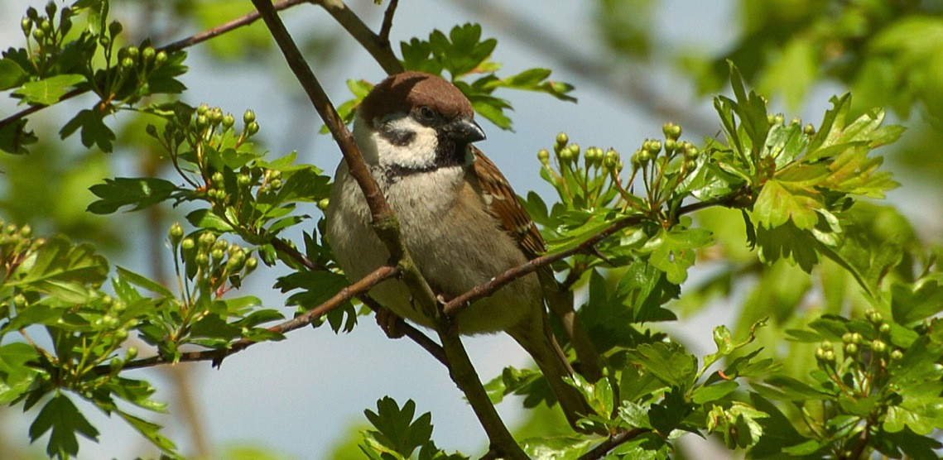
Verwandte Arten in der Schweiz: Feldsperling (Passer montanus)
Merkmale: braune Kopfplatte, kleiner und schwarzer Kehlfleck, schwarzer Wangenfleck (beide Geschlechter sehen gleich aus)
Vorkommen: v.a. in Umgebung von Bauernhöfen
Notes:
Feldsperlinge brüten eher in Einzelpaaren und weniger in Kolonien. Sie sind eher im Kulturland anzutreffen und weniger im Siedlungsraum.

Slide 16
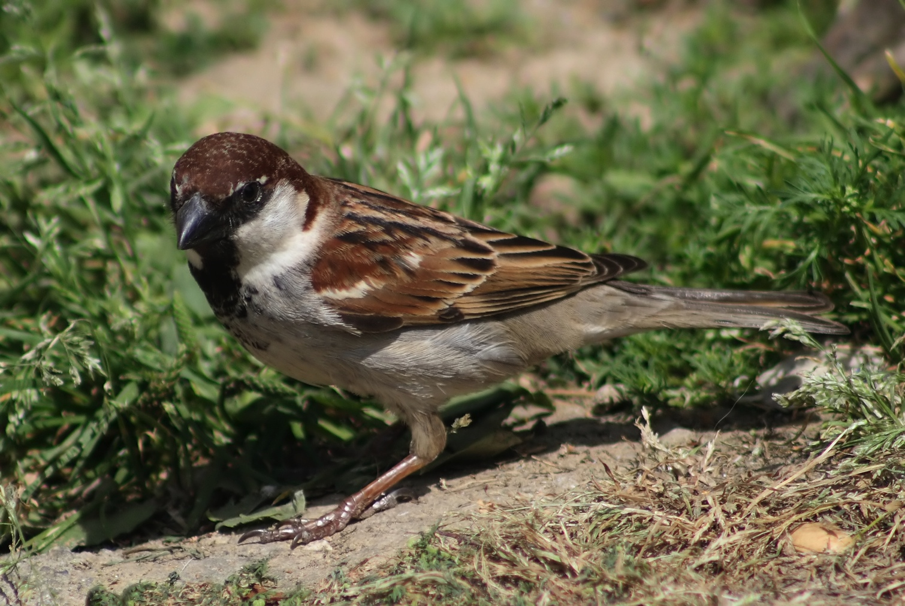
Italiensperling (Passer domesticus italiae)
Als Unterart des Haussperlings oder als Hybridform zwischen Weiden- und Haussperling anzusehen.
L. B. Tettenborn, CC BY-SA 2.5
Notes:
Der Italiensperling kommt primär auf der Alpensüdseite vor.

Slide 17
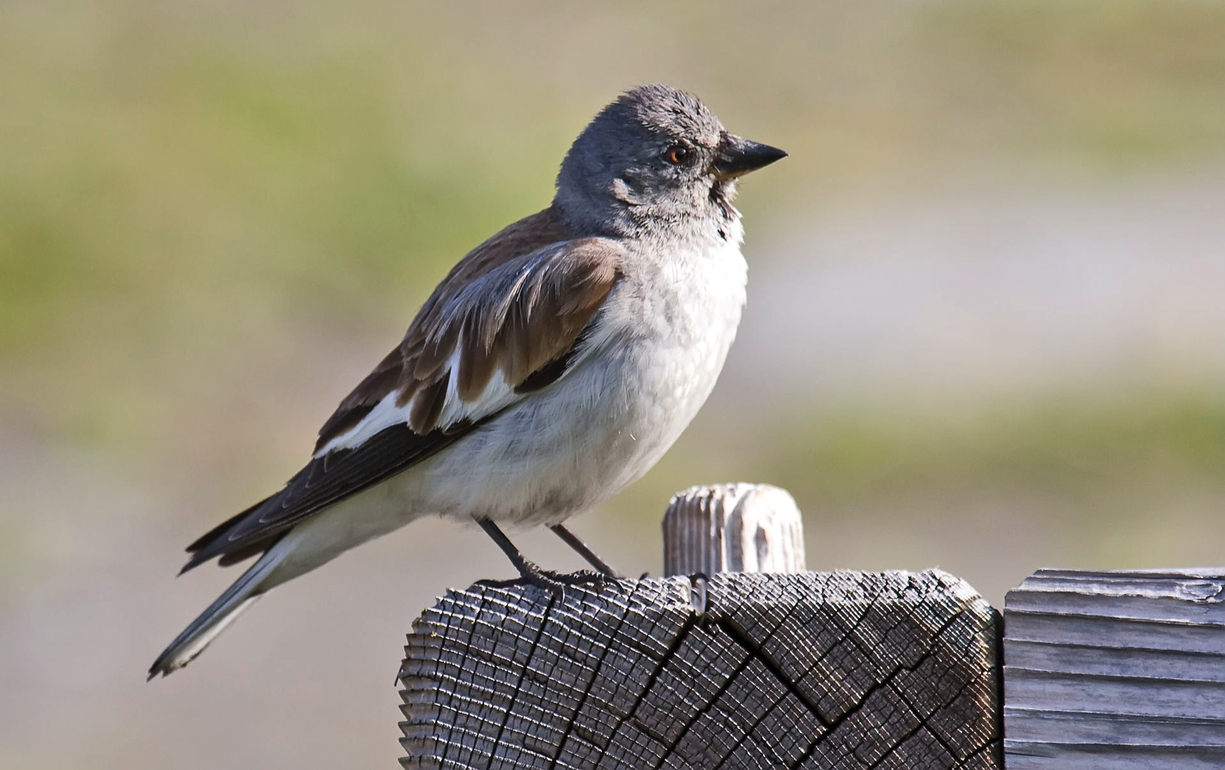
Schneesperling (Montifringilla nivalis)
unscheinbar grau-braun, aschgrauer Kopf und Nacken, warmbrauner Rücken
Verbreitung: alpines Hochgebirge über 1500m
Andreas Trepte, CC BY-SA 2.5

Slide 18
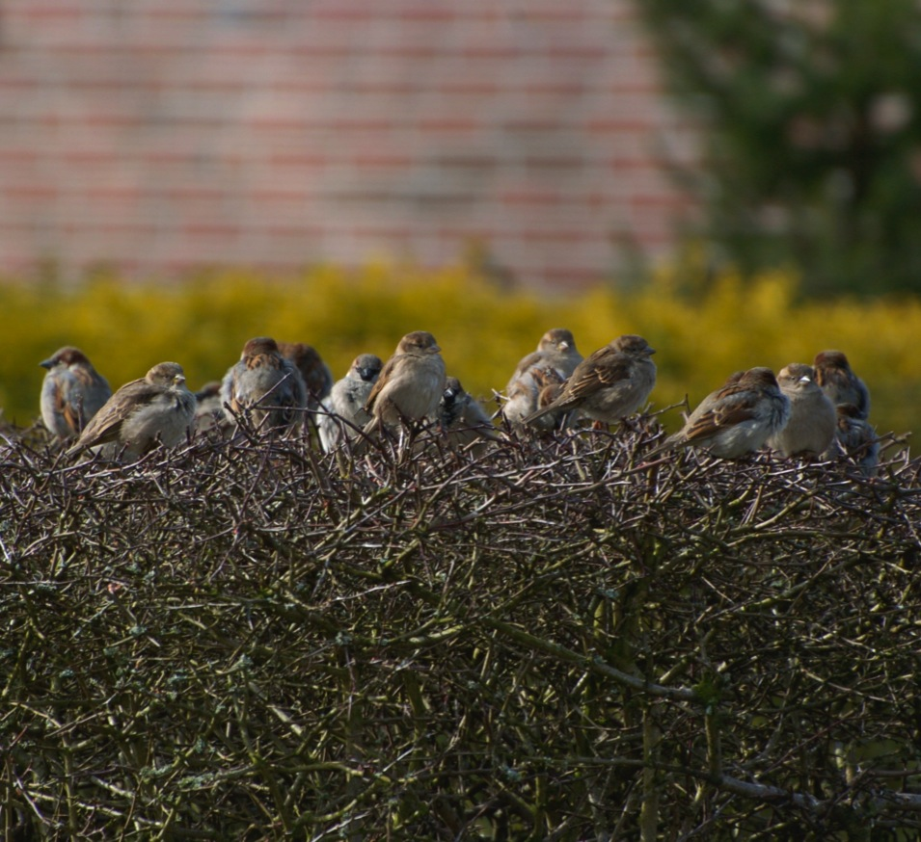
Verhalten
ortstreu
kleiner Aktionskreis
sozial in Gruppen
Tagesruheplätze
Notes:
Haussperlinge sind nach ihrer ersten Brutansiedlung extrem ortstreu.
In einer Stadtrandpopulation beträgt der Aktionsradius während der Brutzeit ca. 50m, in einer ländlichen Population bis 400m, ausserhalb der Brutzeit zwischen 200-600m
Die tägliche Aktivität beginnt während der bürgerlichen Dämmerung und endet vor Sonnenuntergang. Während der Zeit der Jungenfütterung sind die Vögel 14-16 Stunden aktiv.
Ausserhalb der Brutzeit finden fast alle Aktivitäten im Schwarm statt, wie Fressen, Baden, Ruhen, Besuch der Brutkolonie auch ausserhalb der Brutzeit
„soziales Singen“ an Ruheplätzen meist geschützt in dichtem Gebüsch, auf Bäumen oder im Bewuchs von Hauswänden. Die Funktion des gemeinsamen Tschilpens ist jedoch nicht genau bekannt.

Slide 19
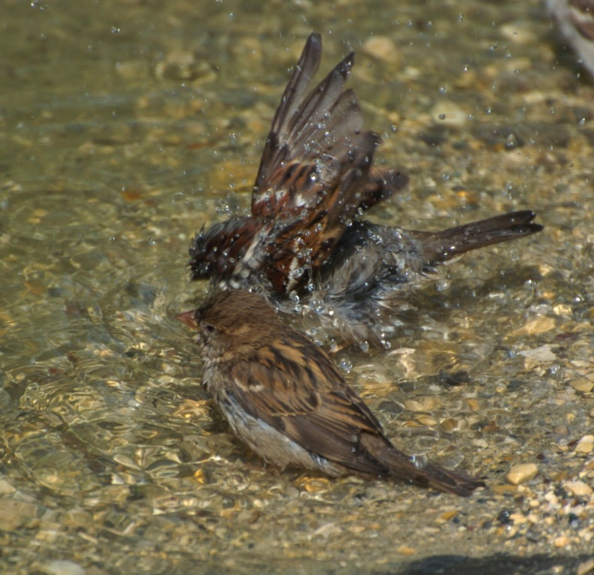
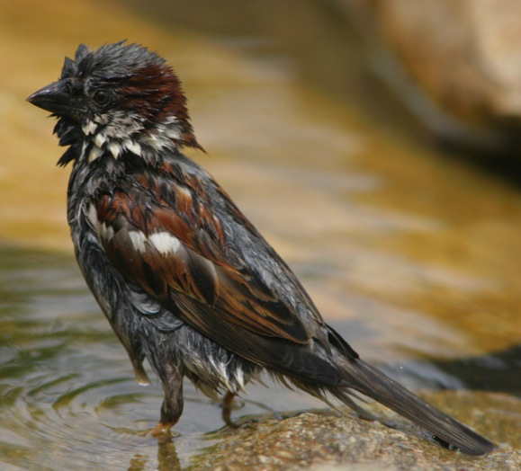
Verhalten - Wasserbaden
Notes:
Der Haussperling badet das ganze Jahr über, auch an frostfreien Tagen im Winter.
Da Sonnenschein stark stimulierend wirkt, badet der Vogel am häufigsten in der Mittagszeit.
Vorgehen:
Vorsichtig wird der Kopf ins Wasser getaucht und schnell hin und her gedreht
Brustgefieder und abwärts gerichteter Schwanz werden gleichzeitig auch benetzt
Intensitätssteigerung führt dazu, dass der Körper tiefer eintaucht
Durch Schlagen der Flügel werden selbige und das Rückengefieder durchnässt.
Das Bad kann bis zu 3 Minuten dauern.

Slide 20
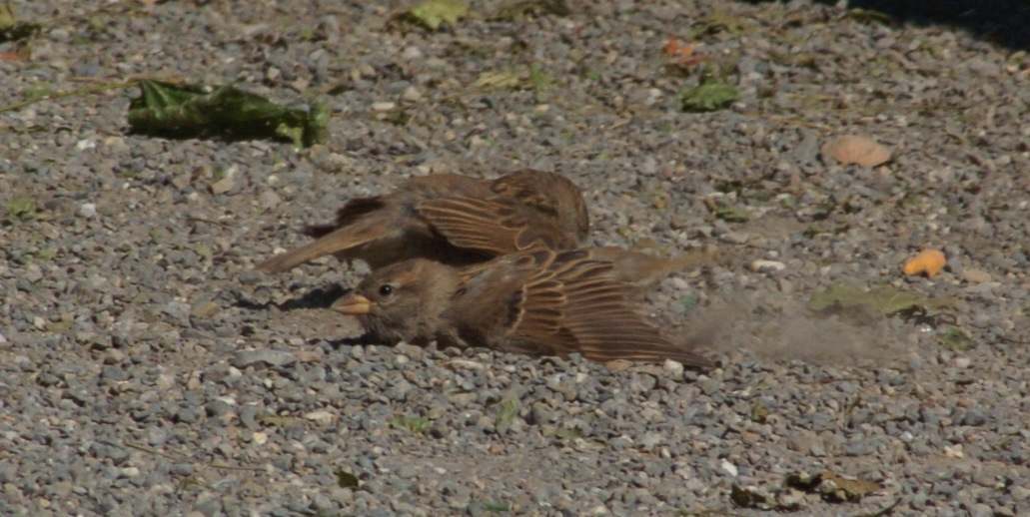
Verhalten - Sandbaden
Notes:
Durch das Sandbaden entfernt der Haussperling Parasiten aus dem Gefieder.
Es erfolgt zumeist direkt nach dem Wasserbad oder wechselt mit diesem ab.
In kleinen Mulden führt der Haussperling ähnliche Bewegungen wie beim Bad im Wasser aus.
Verteidigung der Mulde gegen Artgenossen

Slide 21

Gesang, Rufe
Tschilpen: (David M., CC XC181542)
„tschilp“
Warnruf: (Patrik Aberg, CC XC145563)
„drüüü“
Kampf: (Paul Marvin, CC XC192306)
Balzruf: (Jarek Matusiak, CC XC151157)
„iag iag“
Notes:
Der Gesang des Haussperlings ist ein monoton und strukturarm wirkendes Tschilpen. Unverpaarte Männchen können täglich viele Stunden lang singen.

Slide 22
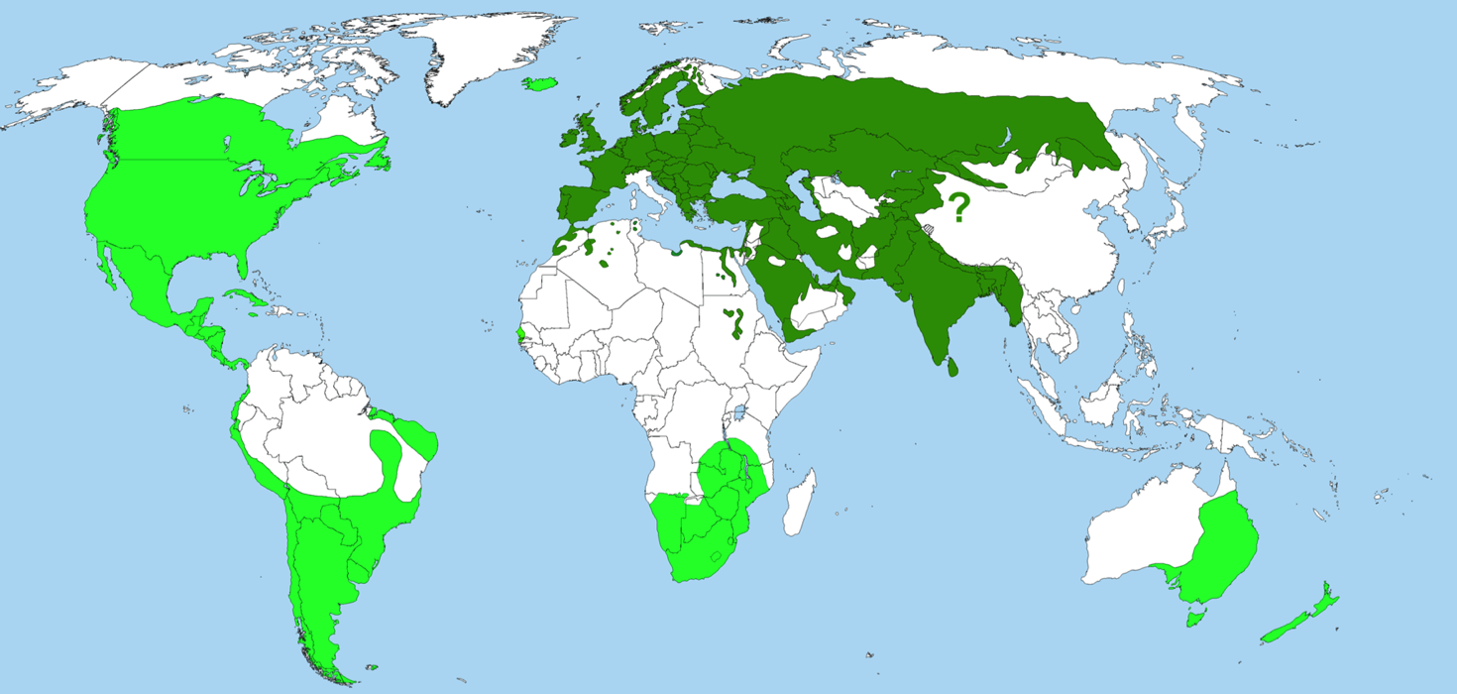
Verbreitung
Hellgrün = Verbreitung durch Einbürgerung oder Verschleppung mit Schiffen
Notes:
Ursprünglich in Vorderasien beheimatet, natürliche Ausbreitung mit der Ackerbaukultur nach fast ganze Europa
Ab 1800 Ausbreitung auch durch beabsichtigte Einfuhr oder unbeabsichtigten Transport mit Schiffen oder Landfahrzeugen.
Beabsichtigte Einfuhr beispielsweise in Nordamerika mit ca. 20 Importen à 1000 Vögeln und anschliessender Verfrachtung innerhalb des Landes.
Einfuhr entsprach dem Wunsch der Siedler, heimische Vögel um sich zu haben und dem Glauben diese könnten bei Insektenplagen von Nutzen sein.
Heute ist der Haussperling auf allen Kontinenten anzutreffen, sowohl in den Tropen als auch über die Polarkreise hinaus. An Meeresküsten genauso wie in Grossstädten oder auf kleinen Inseln.
Ausnahmen: Teile Nordsibiriens, Chinas, Japans, Süd-Ost-Asien, des tropischen Afrika und des nördlichsten Nordamerika. Wie bei vielen eingeschleppten Arten führte dies auch beim Haussperling zu Problemen, da er sich infolge mangelnder Feinde unkontrolliert vermehrte. Allein im Grossraum Boston soll der Haussperling rund 50 heimische Arten vertrieben haben.

Slide 23
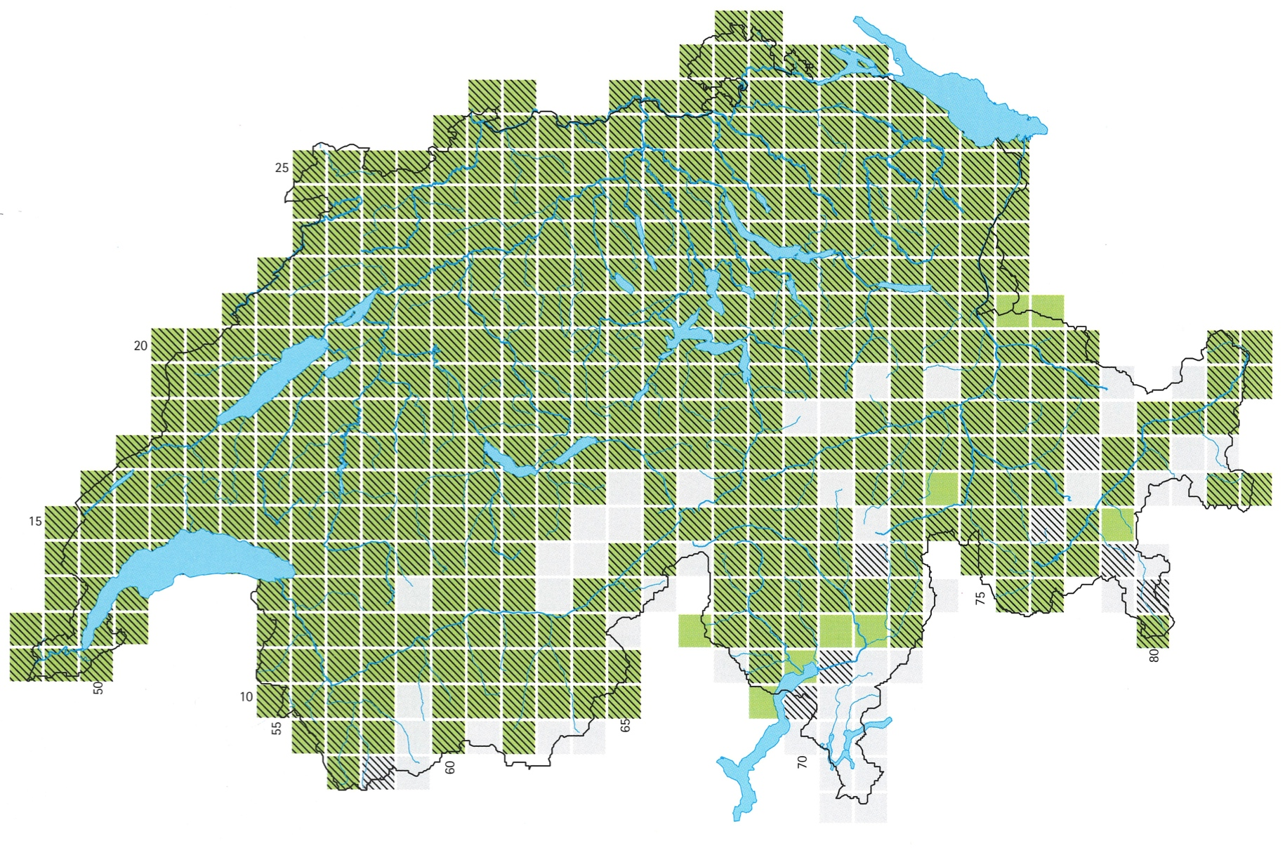
Verbreitung Schweiz
Notes:
In der Schweiz ist der Haussperling bis auf 1000 m ü.M. überall anzutreffen, stellenweise brütet er bis 2000 m ü.M.

Slide 24
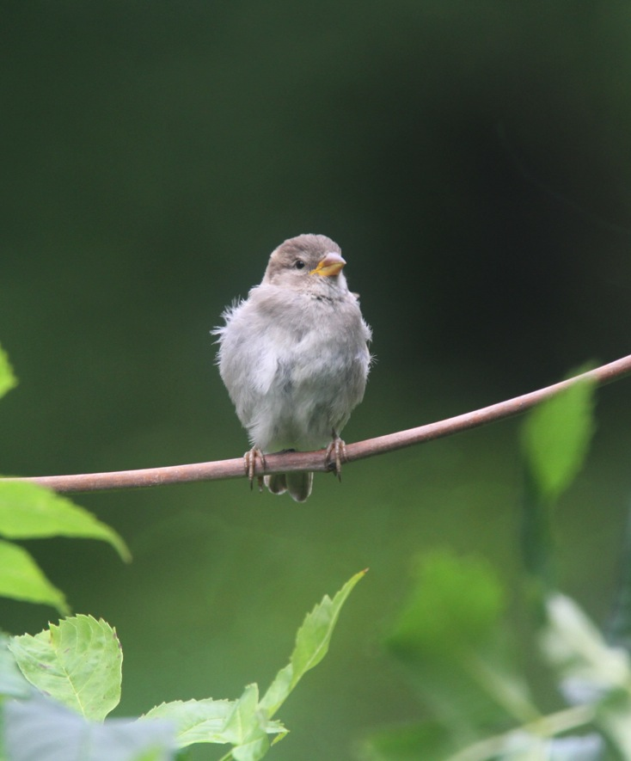
erheblicher Rückgang in
Ballungsräumen von West-
und Mitteleuropa
wachsende Bestände nur in
Vorstädten und unsanierten
Hochhausbereichen
Notes:
In Ballungsräumen von West- und Mitteleuropa seit Anfang 20. Jh. erheblicher Rückgang, v.a. wegen raschem Verschwinden der Pferde und somit der Beeinträchtigung des Nahrungsangebotes.
Stark anwachsende Bestände in jüngster Zeit nur in Vorstädten und unsanierten Hochhausbereichen (vgl. die Förderung der Verbreitung).

Slide 25
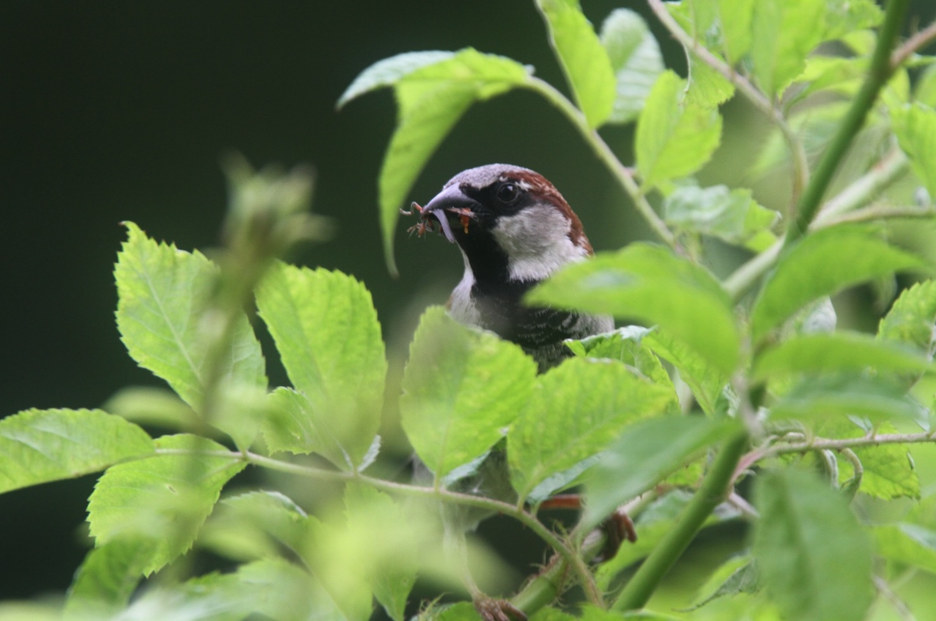
Beispiele
Bodenseeregion:
  1980: 50‘000 Brutpaare
  2010: weniger als 30‘000 Brutpaare
  Abnahme innert 30 Jahren um 41.4%
Kanton Zürich:
  1988: 71‘000 Brutpaare
  2008: 55‘000 Brutpaare
  Abnahme innert 20 Jahren um 22.5%
Notes:
Ehemals häufigste Vogelart am Bodensee, inzwischen nur noch auf drittem Rang.
Für den Bestandesrückgang verantwortlich sind vor allem das schlechte Nahrungsangebot infolge erhöhter Versiegelung in den Städten, vermindertes Nistplatzangebot, geringe Ernteverluste in der Landwirtschaft und Aufgabe vieler gemischtwirtschaftlicher Höfe.

Slide 26
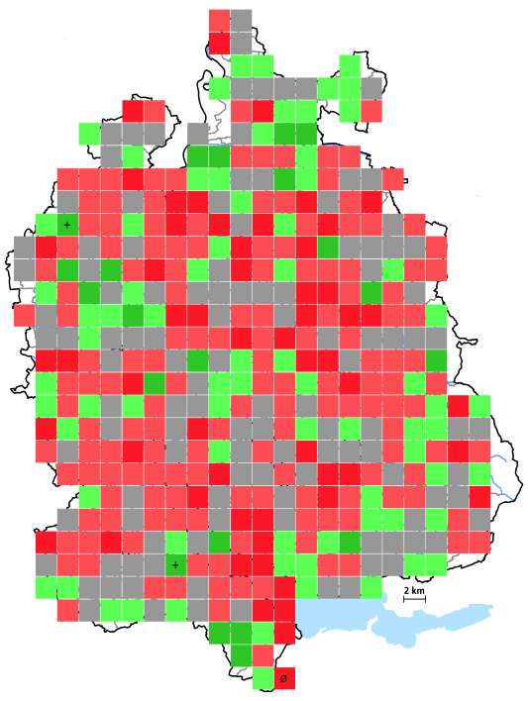
Beispiel Kanton Zürich (2008)
Bestandesentwicklung
starke Zunahme
Zunahme
unverändert
Abnahme
starke Abnahme
kein Vorkommen
Notes:
Zunahme in ländlichen Räumen, in Ballungszentren starke Abnahme

Slide 27
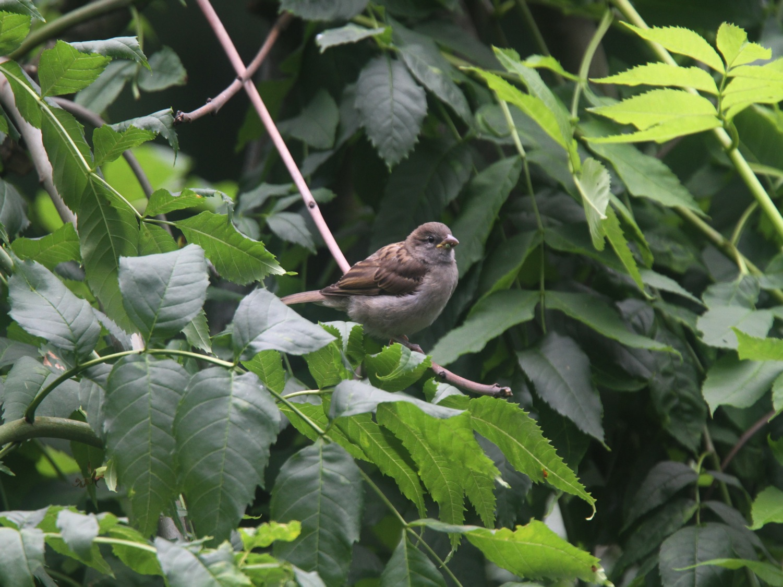
Wanderungen
Standvogel mit starker Brutortstreue
Zug v.a. bei Jungvögeln beobachtbar
Notes:
Der Haussperling ist grundsätzlich ein Standvogel mit ausgeprägter Brutortstreue.
Zug wird insbesondere bei Jungvögeln beobachtet. Beispielsweise auf Helgoland, an der Nord- und Ostseeküste oder den Alpenpässen der Schweiz ist fast alljährlich unregelmässiger, meist schwacher Zug zu beobachten.
Ebenso werden nicht dauernd von Menschen bewohnte Siedlungen in den Alpen im Spätherbst/Winter vom Haussperling verlassen
Im Norden von Fennoskandinavien (Skandinavien einschliesslich Dänemark und Finnland), überwintern Sperlinge auch innerhalb von Gebäuden.

Slide 28
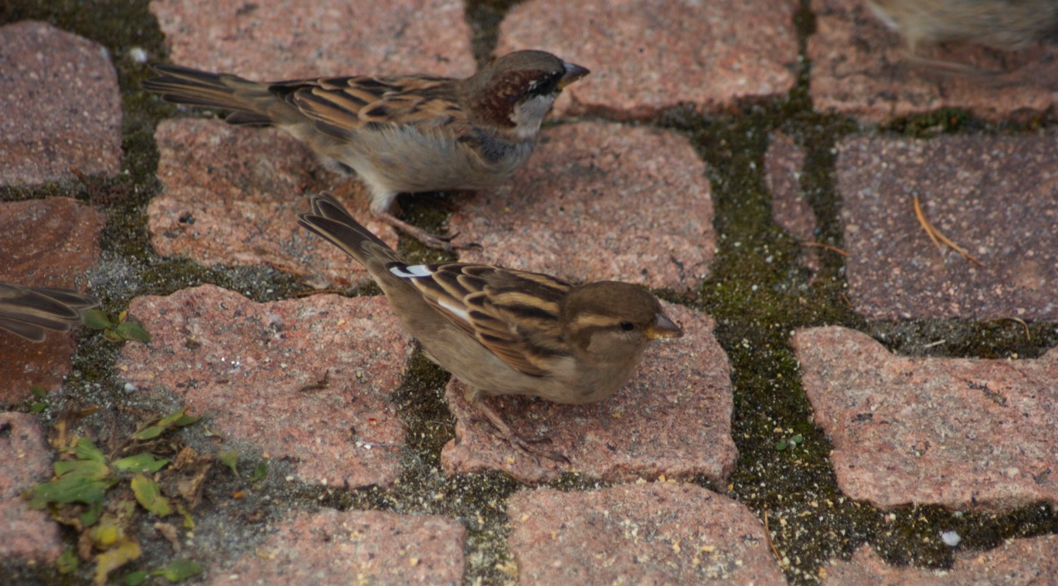
Fortpflanzung
Notes:
Der Haussperling erreicht seine Geschlechtsreife normalerweise am Ende des 1. Lebensjahres.
Junge, welche aus einem späten Gelege stammen, brüten manchmal erst in ihrem 2. Lebensjahr.

Slide 29
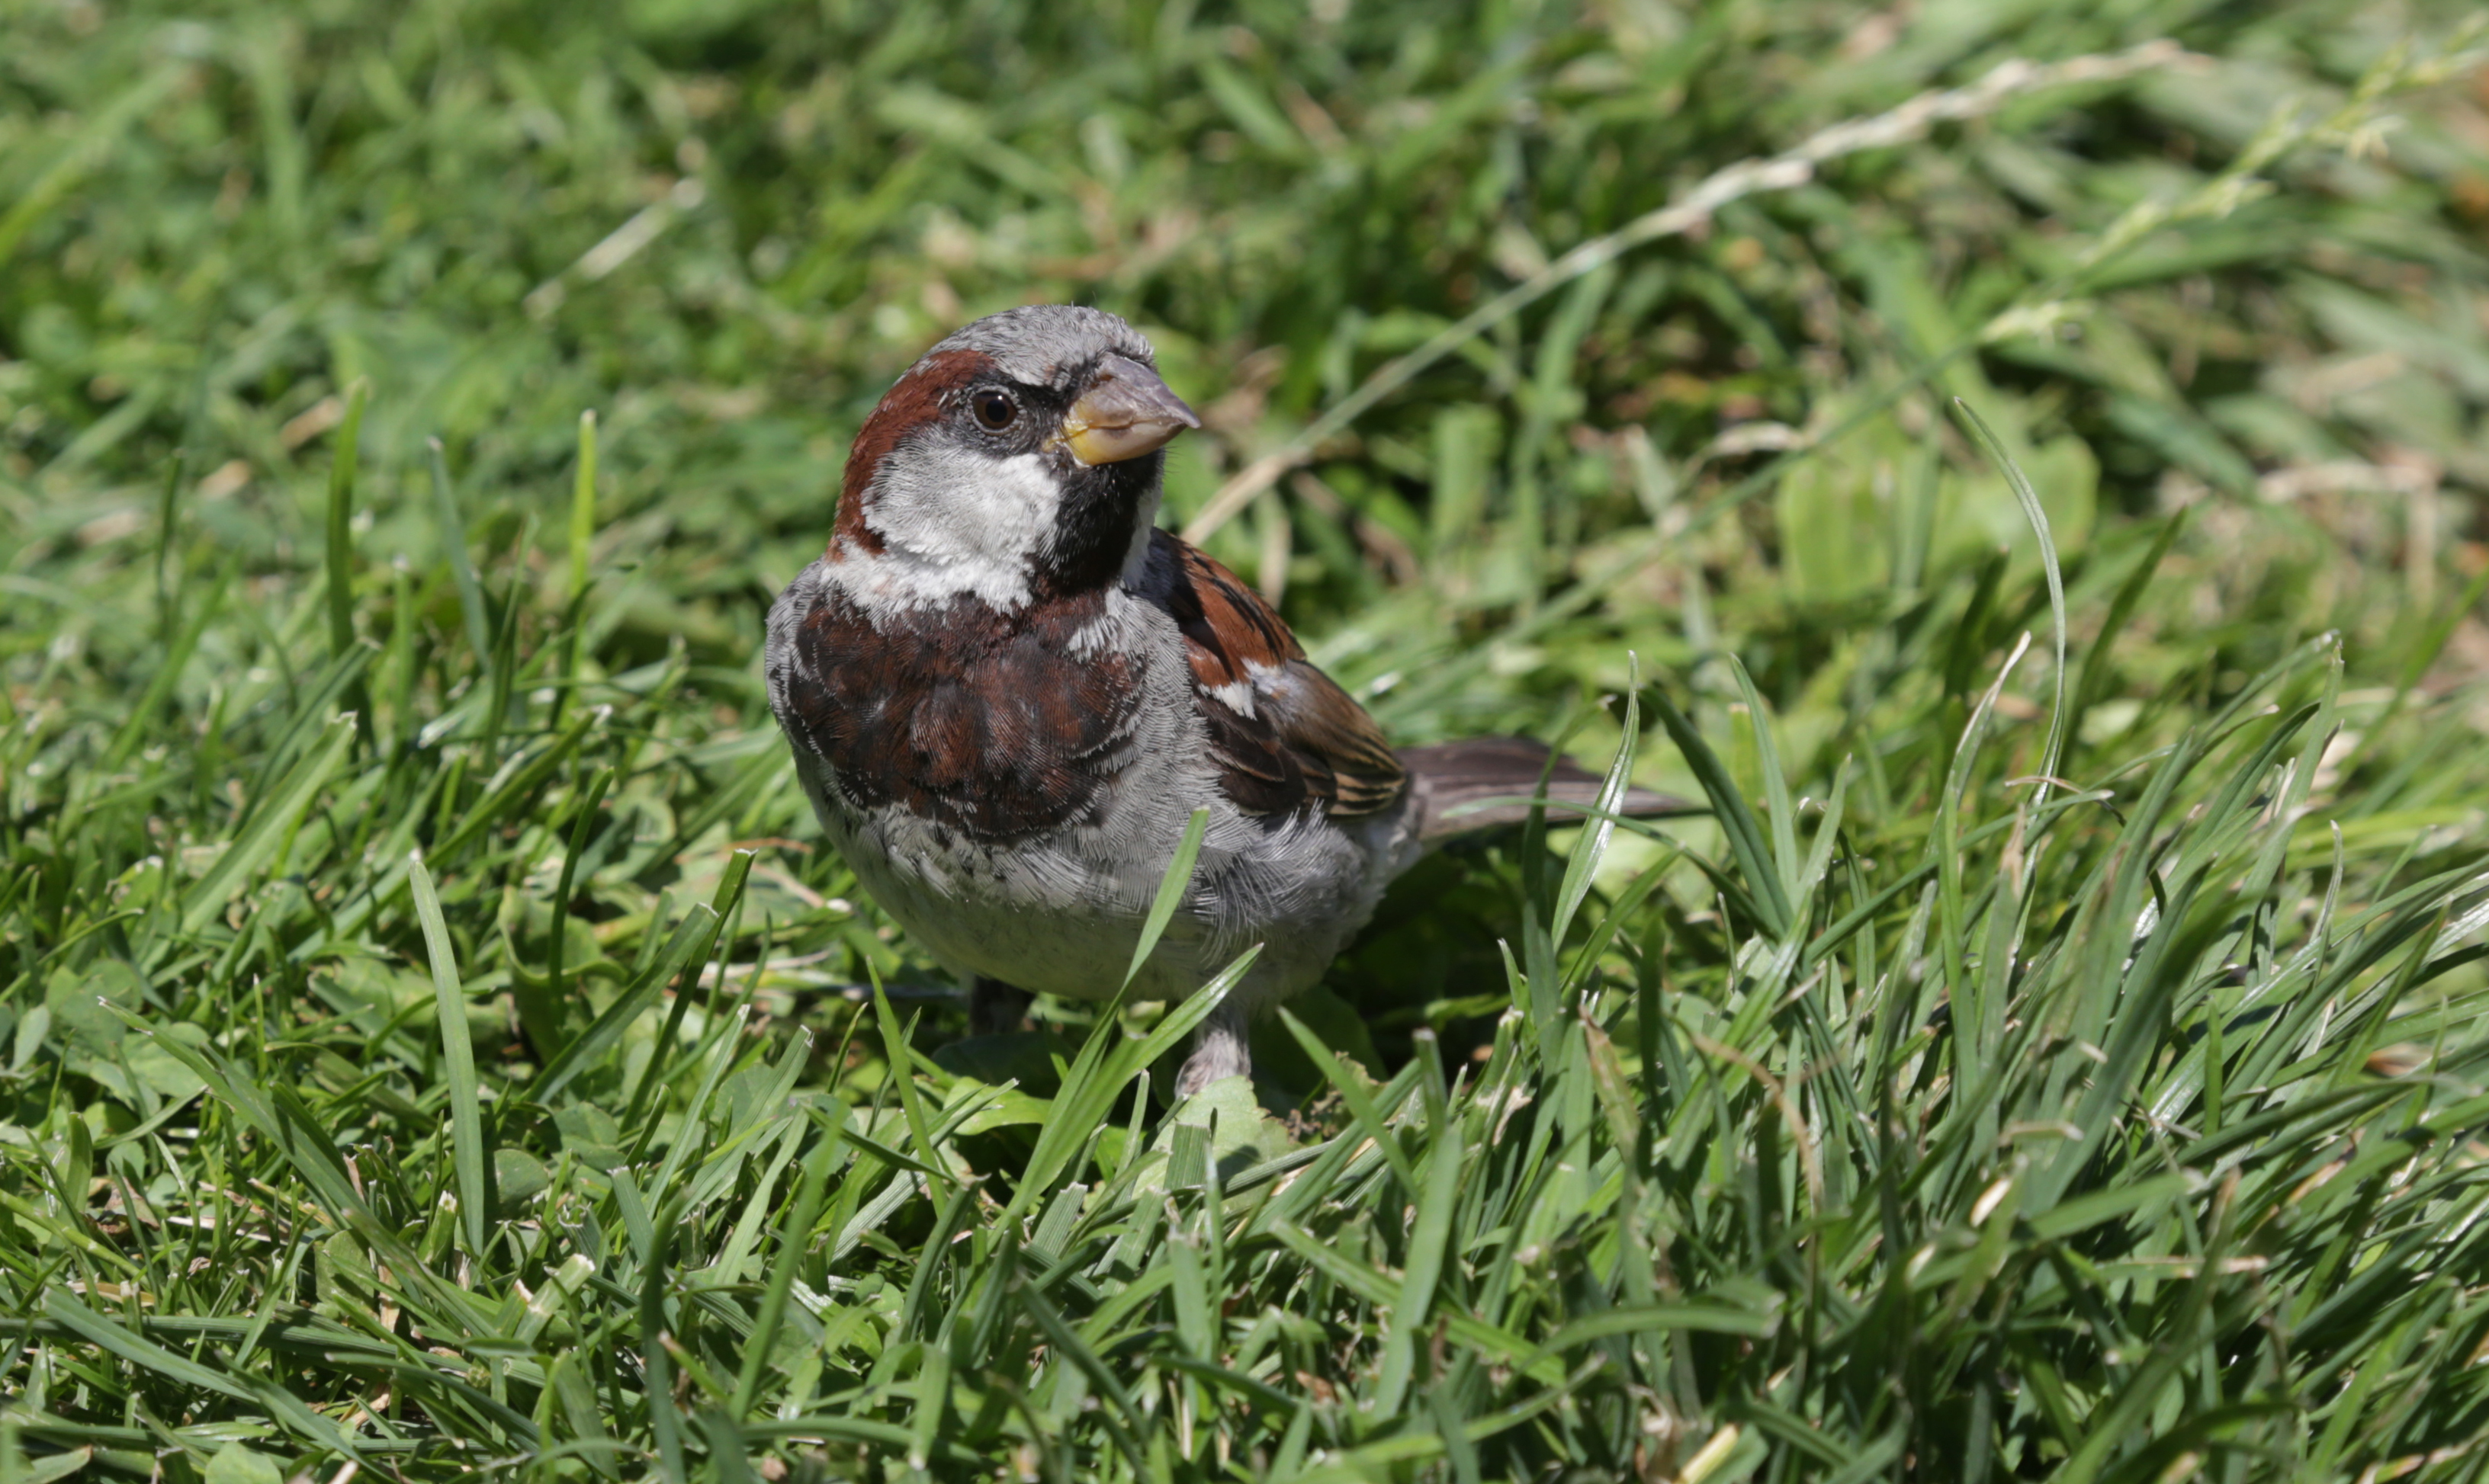
Än grosse Latz...
Notes:
Dominanzmerkmal: Weibchen bevorzugen Männchen mit grossem Brustlatz, diese setzen sich auch gegenüber anderen Männchen eher durch und besetzen die besten Brutplätze.

Slide 30
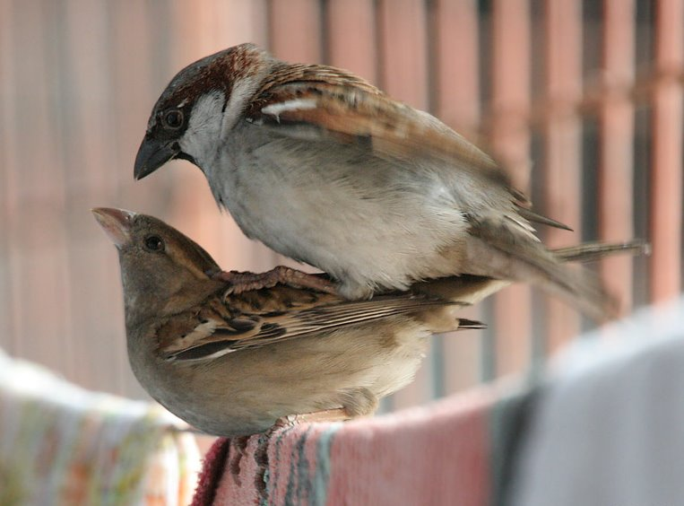
Balz
Werben mit aufgeplustertem Gefieder und Tschilpen
Nistplatzbesichtigung
gemeinsames Fliegen
Präsentation des Kehlflecks, der weissen Flügelbinden und des Schwanzfächers
Verjagen des interessierten Weibchens
darauffolgendes Zurücklocken
J.M.Garg, CC BY-SA 3.0
Notes:
Das Männchen balzt im engeren Nestbereich, um dem Weibchen seinen potenziellen Nistplatz präsentieren zu können.
Dabei wirbt es mit aufgeplustertem Gefieder und hohem Pfeifen
Wenn ein Weibchen Interesse bekundet, zeigt ihm das Männchen den Nistplatz, indem es mit trockenen Halmen im Schnabel einschlüpft und dabei Laute von sich gibt.
Danach fliegen beide miteinander, das Männchen folgt der Flugbahn des Weibchens.
Wieder gelandet macht sich das Männchen gross, hebt den Kopf an und präsentiert seinen schwarzen Kehlfleck sowie die weissen Flügelbinden und seinen aufgestellten, gefächerten Schwanz.
Interessiert sich das Weibchen für den Nistplatz, hindert es das Männchen häufig zuerst am Einschlüpfen mit Beissen und Verjagen.
Das Männchen schlüpft selbst in den Nistplatz und ruft dem Weibchen, auf dass es wieder zurückkehrt.
Das Weibchen fordert manchmal alle 15 min zur Kopulation auf. Kopulieren Nachbarn, wird das Männchen von sich aus aktiv.
Die Kopulation findet fast immer in Nestnähe statt.

Slide 31
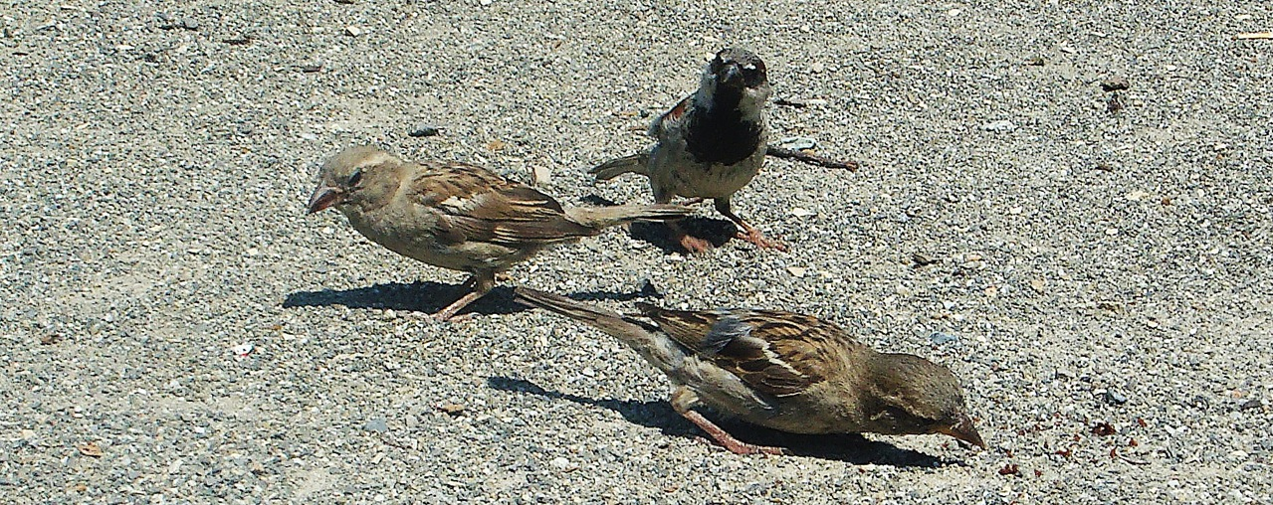
Fortpflanzung
  Monogame Dauerehe
  Neuverpaarungen bei Behinderung oder Tod des Brutpartners
  Seitensprünge der Männchen sind möglich
  8-14% der Weibchen hat Fremdkopulationen
Notes:
Der Haussperling lebt für gewöhnlich in einer monogamen Dauerehe und hält üblicherweise an seinem einmal gewählten Nistplatz fest.
Neuverpaarungen finden bei Behinderung oder Tod eines Partners statt.
Seitensprünge der Männchen sind jedoch üblich. Dies geschieht dann in einiger Entfernung zum Nest, da das Weibchen seinen monogamen Status gegenüber fremden Weibchen mit hoher Aggressivität verteidigt. Die Weibchen selber sind aber Fremdkopulationen nicht abgeneigt.

Slide 32
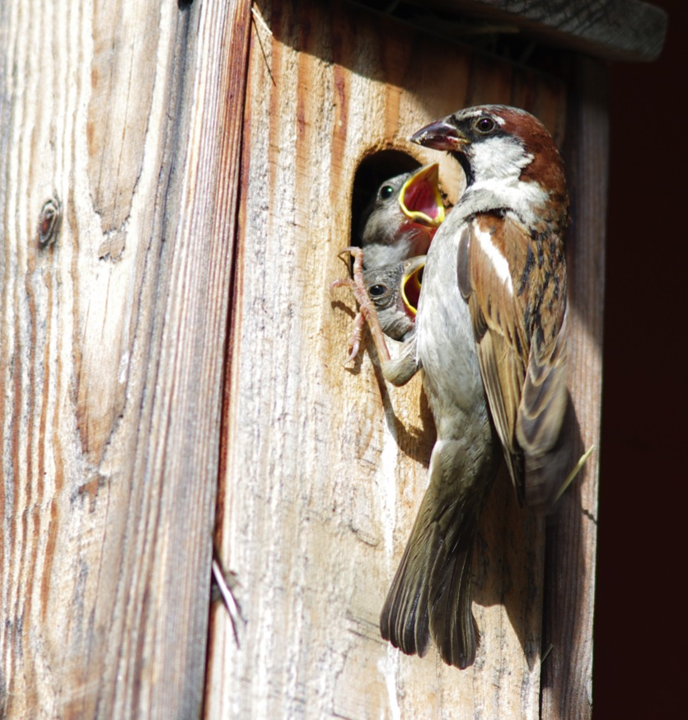
Niststandorte
Nistkästen
Einschlupfe unter Dächern
Hohlräume aller Art
Brigitte Wolf
Notes:
Der Haussperling ist in Westeuropa praktisch ein reiner Höhlenbrüter. Mögliche Nistplätze sind daher:
Nistkästen
Allerlei Spalten und Öffnungen an oder in Gebäuden
Freilandnester (Kugelnester) kommen vor allem östlich des österreichischen Neusiedler Sees vor. Diese weisen folgende Merkmale auf:
Die Nester sind kugelig, flachkugelig oder walzenförmig, oben geschlossen und mit seitlichem Flugloch, welches auch als bis zu 15cm lange Einschlupfröhre ausgebildet sein kann.
Das aussen nicht bearbeitete Nistmaterial hängt meistens lose herab.
Das Männchen ist für den Bau des Nestes verantwortlich, die Inneneinrichtung ist dabei aber Sache des Weibchens.
Das Nest besteht aus Grashalmen, Stroh, Federn, Bast etc.

Slide 33
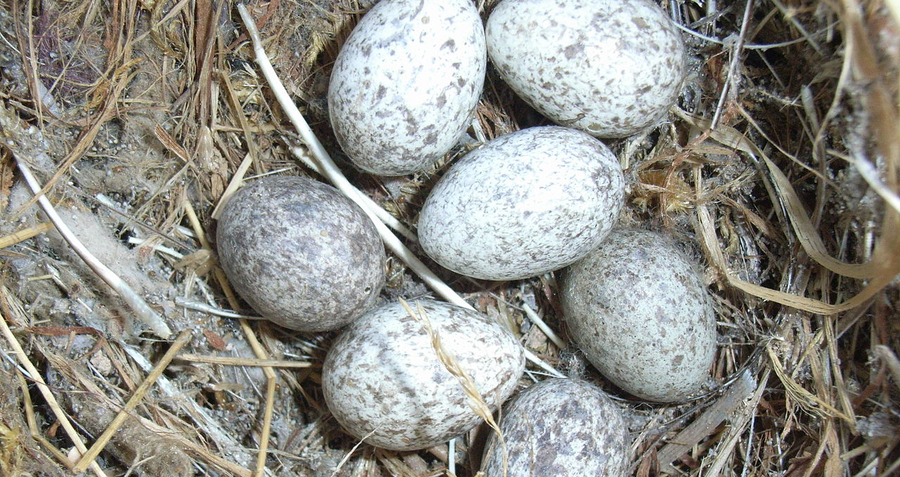
Brutbiologie
Notalfly, CC BY-SA 3.0JPG
Notes:
2-3 Tage vor Legebeginn ist beim Weibchen ein Brutfleck sichtbar.
4-6 Eier werden im Schnitt gelegt.
Männchen und Weibchen wechseln sich beim Brüten ab, wobei das Männchen primär während der Nahrungssuche des Weibchens brütet.
Zu 2/3 werden die Eier vom Weibchen ausgebrütet.
Die Brutdauer beträgt 12-14 Tage.

Slide 34
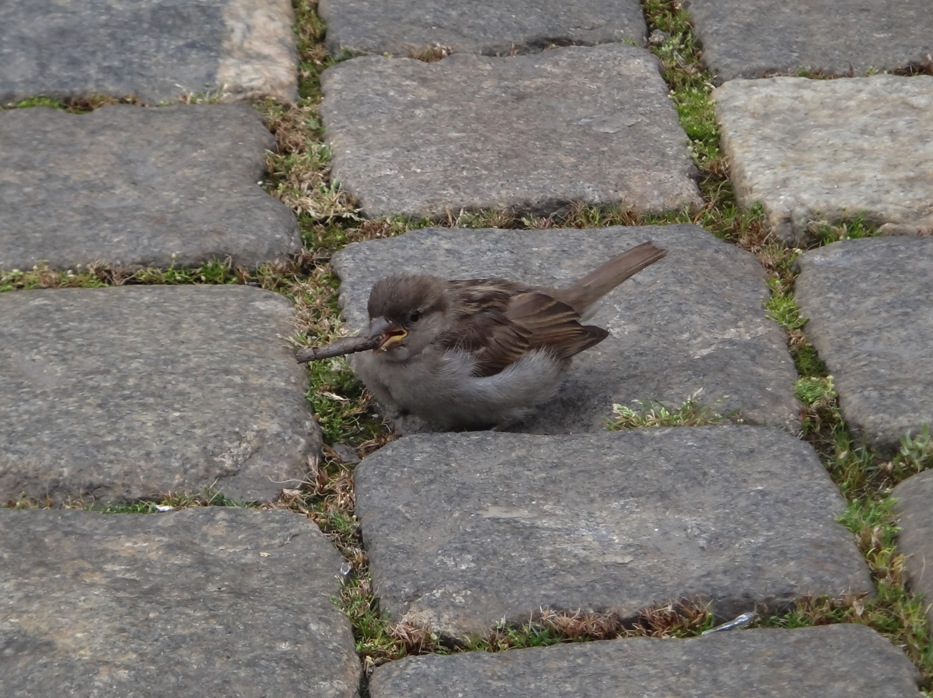
Notes:
Jungvögel sind lange am gelben Schnabelrand erkennbar, sie sind nach 14-16 Tagen flügge und werden danach noch circa 14 Tage von den Altvögeln geführt.

Slide 35
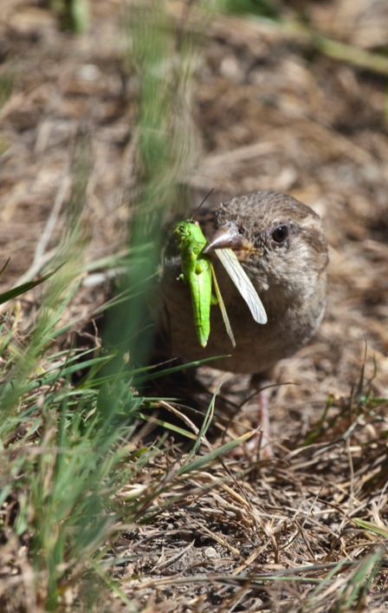
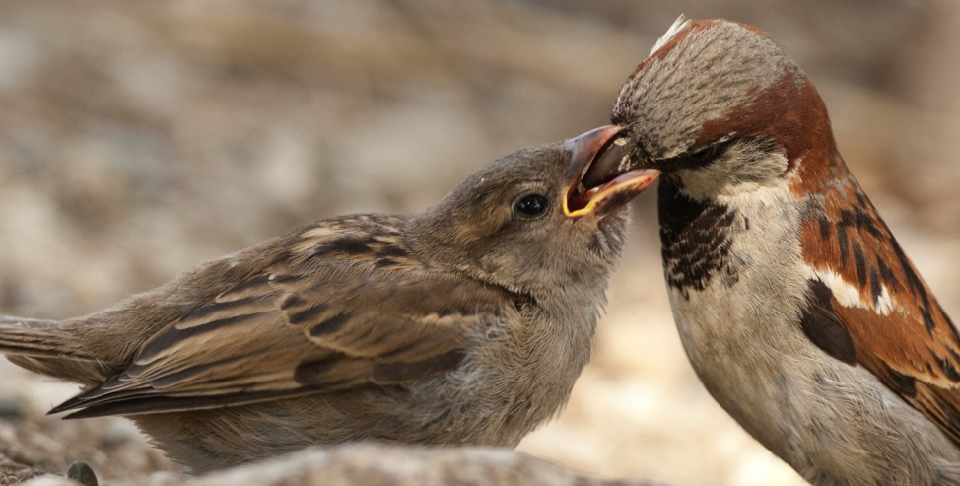
Jungtiere eines Brutpaares vertilgen je ca. 250 Insekten pro Tag
Notes:
In der Fortpflanzungszeit ist der Haussperling auf proteinreichere animalische Nahrung angewiesen (15-30%). Verzehrt werden vor allem Blattläuse, Spinnen, Larven, Heuschrecken,Schmetterlinge und Käfer.
Während der Aufzucht fliegen die Eltern täglich bis zu 400 Mal ins Nest, um jeden Jungvogel pro Tag mit etwa 250 Insekten zu füttern. Die Jungen werden zu Beginn fast ausschliesslich mit animalischer Nahrung gefüttert, mit zunehmendem Alter kommt vegetabilische Nahrung hinzu.

Slide 36
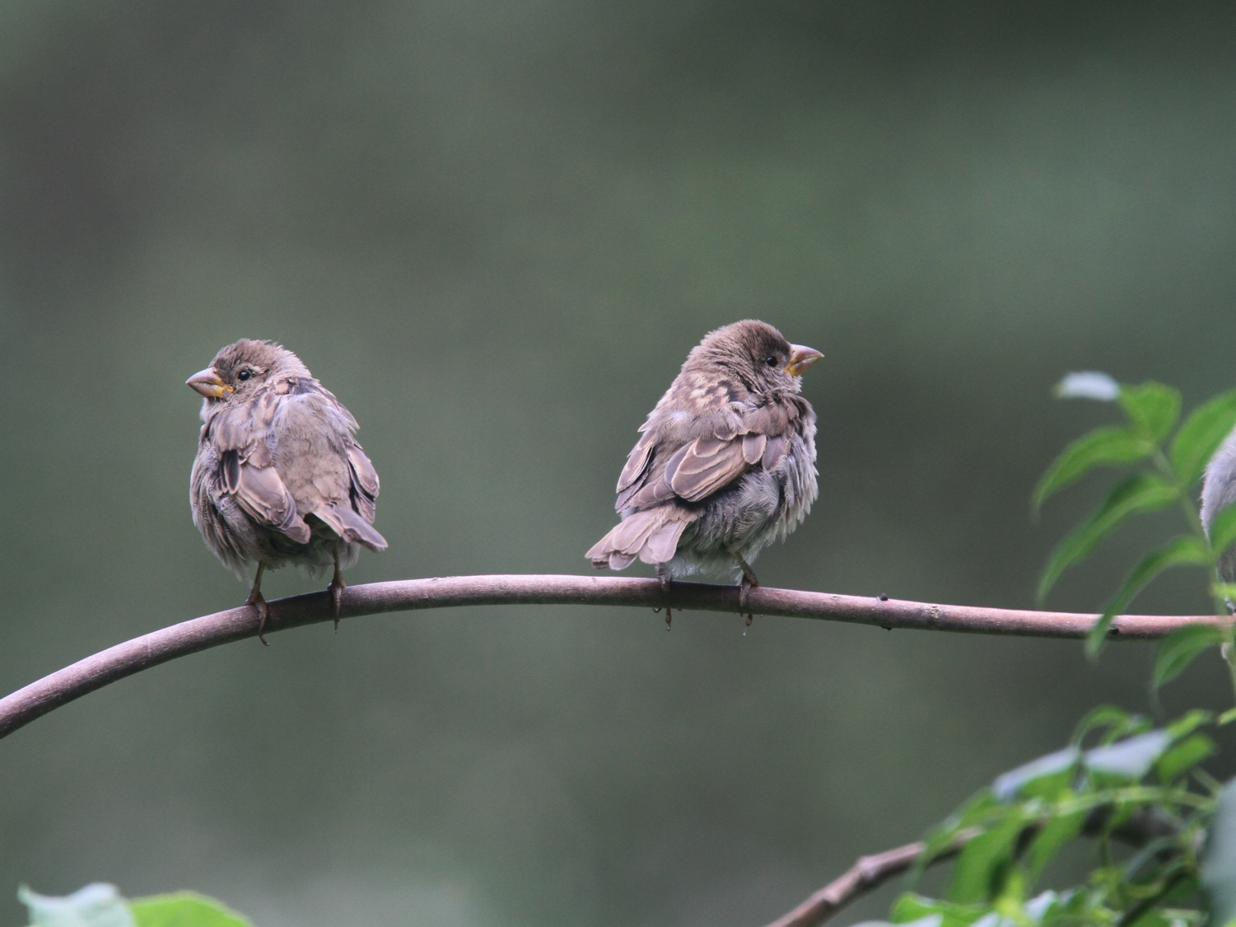
Notes:
Flügge Jungvögel entfernen sich nach Lösung von der Familie nur circa 10 km vom Geburtsort weg. Nur wenige fliegen bis zu 100km.

Slide 37
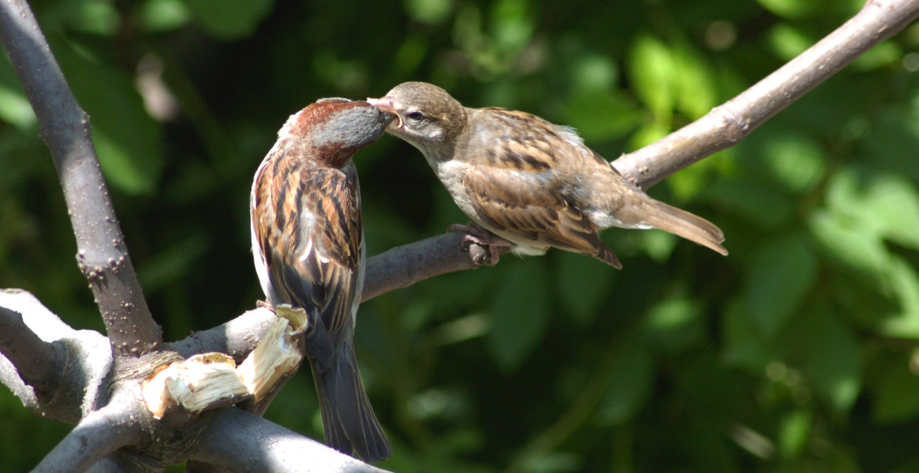
Normalerweise 2-3 Bruten pro Jahr
Überlebensrate nach einem Jahr bei 20%
Notes:
Haussperlinge können in einem Jahr bis zu vier Bruten aufziehen. Die meisten brüten aber 2-3 Mal. nur 20 Prozent der Jungvögel überleben ein volles Jahr. Die meisten Haussperlinge werden 1-2 Jahre alt, wenige 5-6 Jahre, bekannte Höchstalter sind 12-13 Jahre.

Slide 38
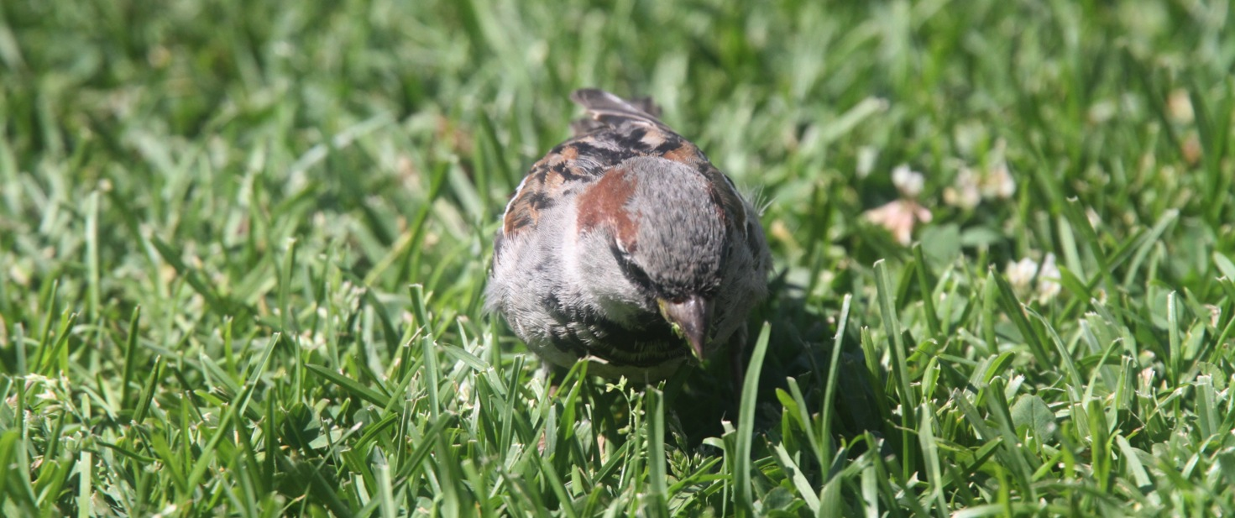
Nahrung
gewiefter Nahrungsbeschaffer mit beeindruckender Lernfähigkeit
Notes:
Nahrung: Hauptsächlich Sämereien, vor allem Getreide, aber auch Gräser, Gänsefuss, Knöterich, Miere, Knospen. Im Frühling auch Blüten, gelbe, nektarreiche Blüten bevorzugt,
und im Herbst Beeren von Holunder, Vogelbeere, Vogel- und Traubenkirsche, ganzjährig auch Haushaltabfälle, Brot
Allgemein ist der Haussperling ein gewiefter Nahrungsbeschaffer, indem er sich schnell an neue Begebenheiten anpassen kann. Ein Beispiel hierzu ist die Beobachtung, dass Haussperlinge vor dem Infrarotsensor einer Schiebetüre flattern, damit sich die Türe öffnet. Ebenso lernten sie in England ebenso rasch wie die Kohlmeisen, die Aluminiumdeckel von Milchflaschen zu öffnen.

Slide 39
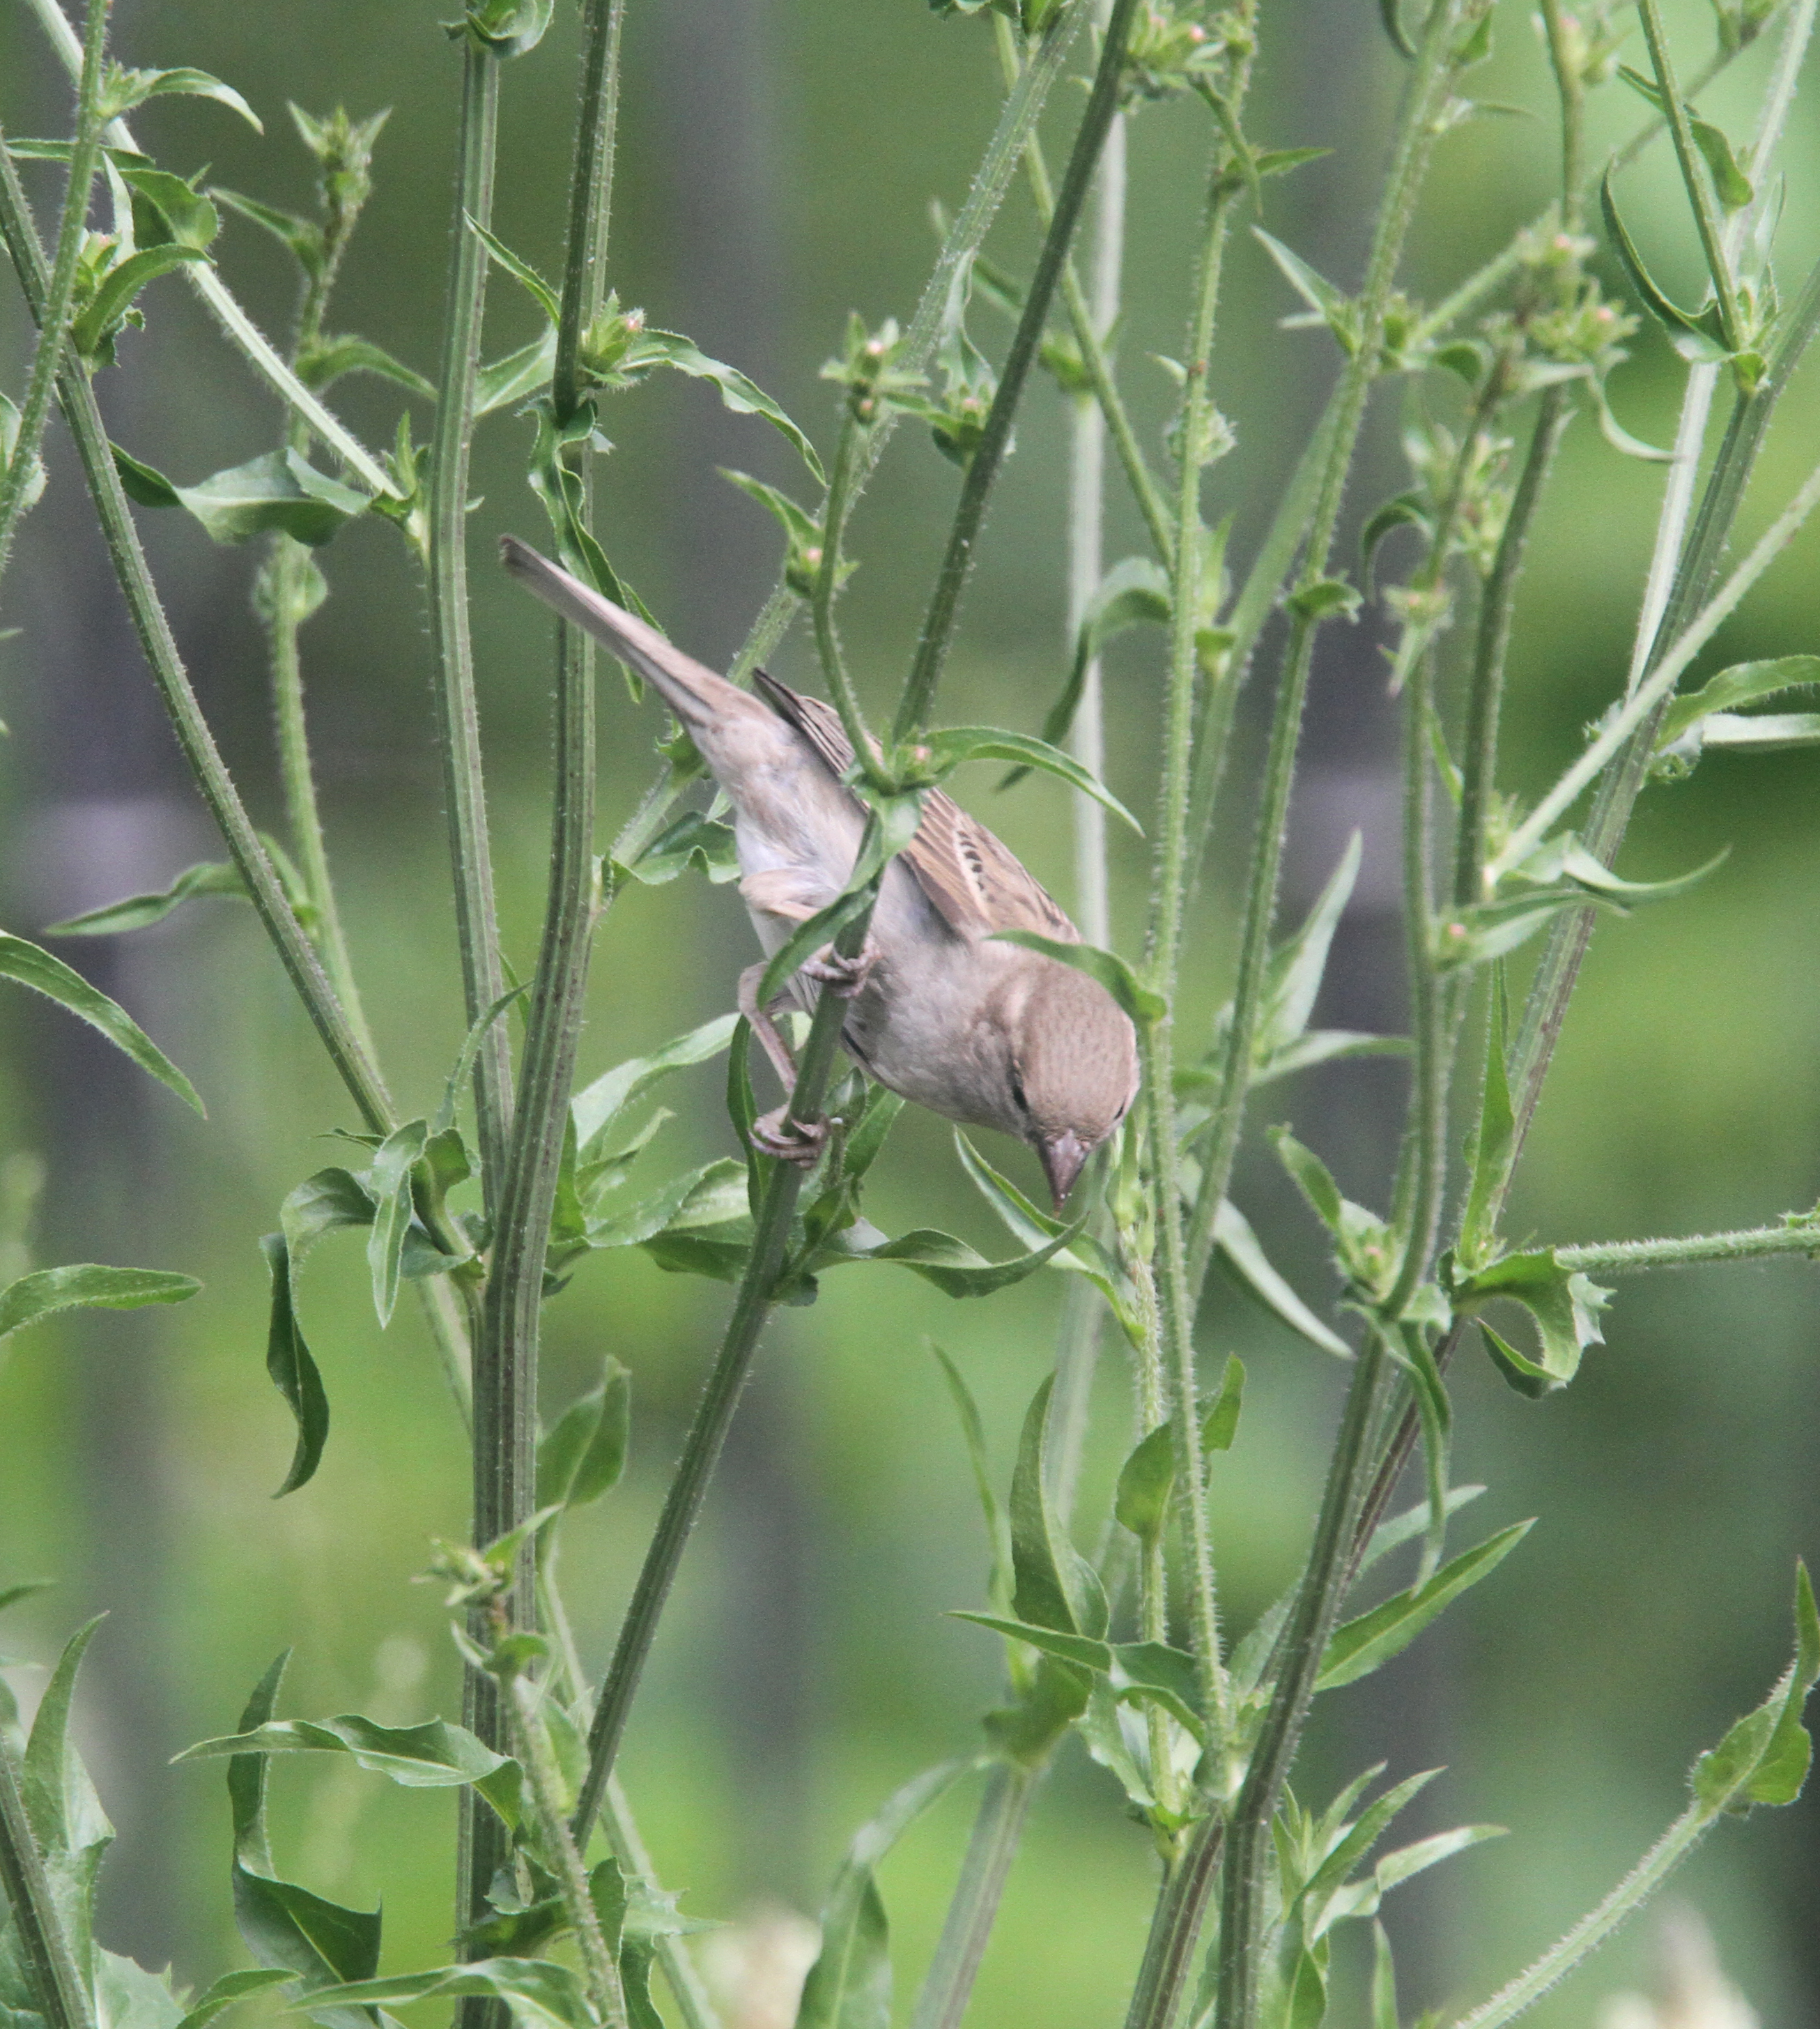
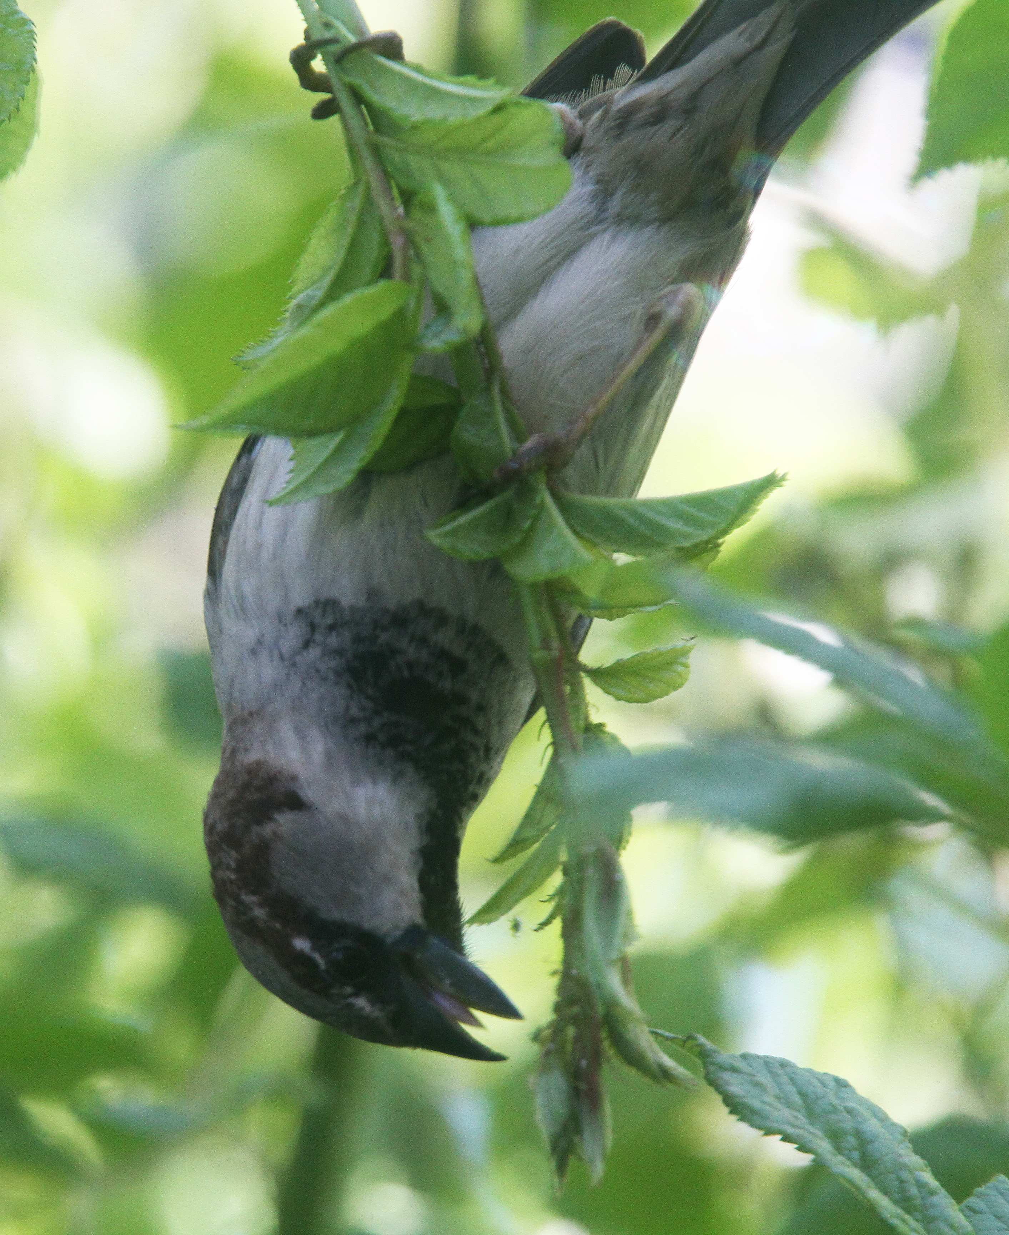
Nahrung
Notes:
Haussperlinge suchen Stauden und Büsche ganz gezielt nach Blattläusen und andern Kleintieren ab.

Slide 40
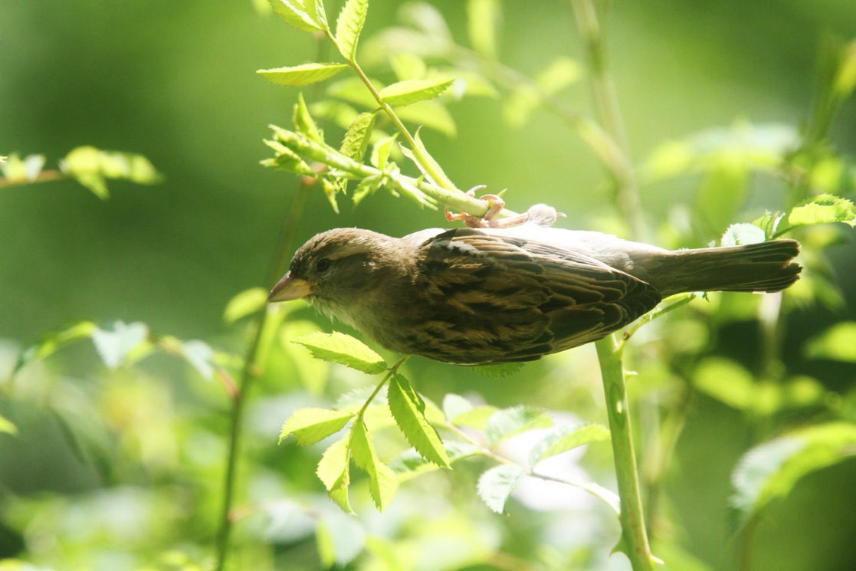
Notes:
Sperlinge sind bei der Futtersuche sehr wendig.

Slide 41
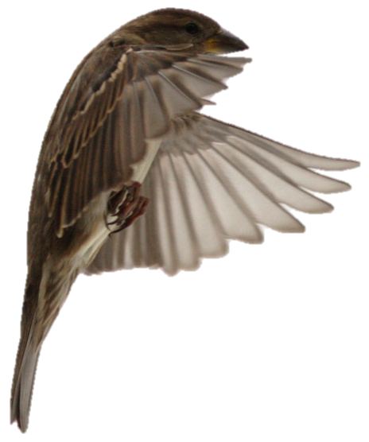
Schwirrflug
Notes:
Der Haussperling wendet den Schwirrflug an, um Insekten an Hauswänden abzulesen. Er erinnert dabei an einen Kolibri.

Slide 42
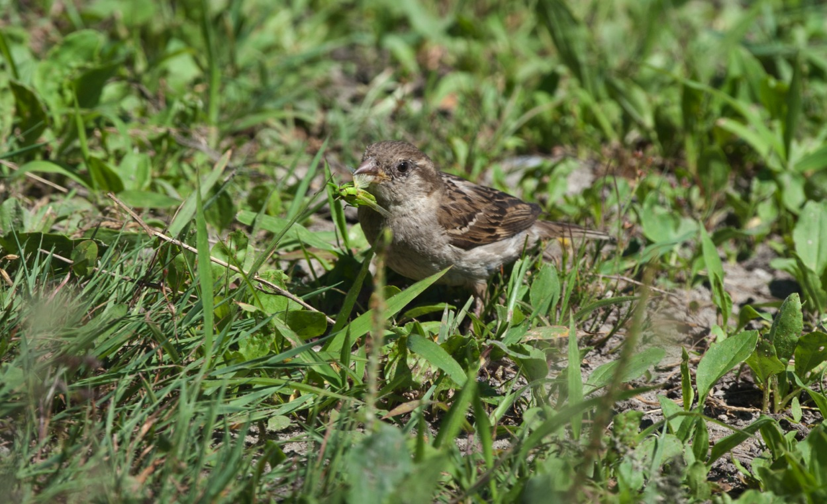
Notes:
Dass der Haussperling neben Getreide und Sämereien auch Insekten frisst, zeigt folgende Geschichte auf:
1957 glaubte Mao Tse-tung – damaliger Herrscher in China – die Spatzen würden zuviel Getreide wegfressen.
Sämtliche 600 Mio. Chinesen wurden angehalten, Spatzen zu vernichten.
Dies erfolgte durch Lärmen, sodass die Vögel nicht mehr absitzen konnten und erschöpft vom Dauerfliegen starben.
Wörtlich meinte Mao: „China muss zu einem Land werden, in dem es die vier Plagen Ratten, Spatzen, Fliegen und Moskitos nicht mehr gibt.“
Der Höhepunkt der Vernichtung wurde vom 19. bis 21. April 1958 erreicht. In diesem Zeitraum wurden 401‘160 Mio Spatzen getötet.
Insgesamt verendeten fast 2 Mia. Vögel.
Folge: Hilflos musste das Land mitansehen, wie sich die Insekten rasend vermehrten.
1960 kam dann der Gegenbefehl. Die Vogeljagt wurde beendet.

Slide 43
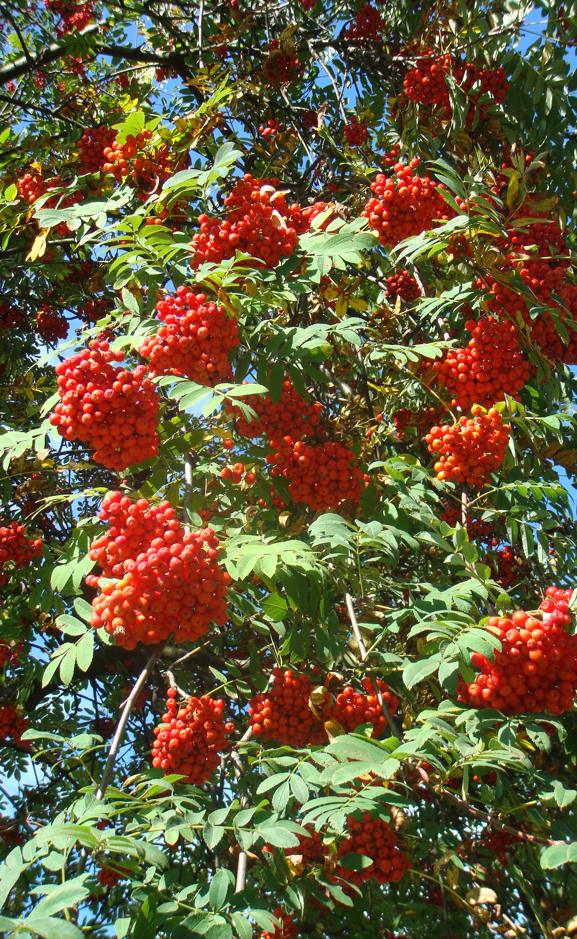
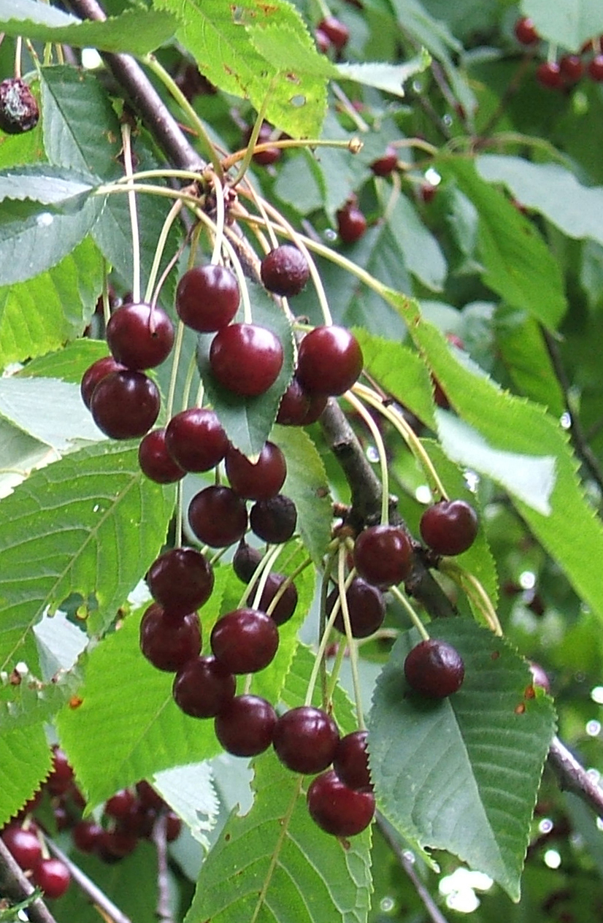
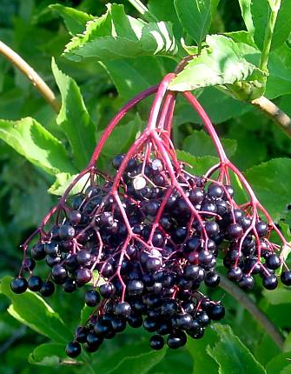
Notes:
Im Herbst bedient sich der Haussperling auch gerne an Früchten einheimischer Bäume und Sträucher wie der Eberesche, des Holunders oder der Vogelkirsche.

Slide 44
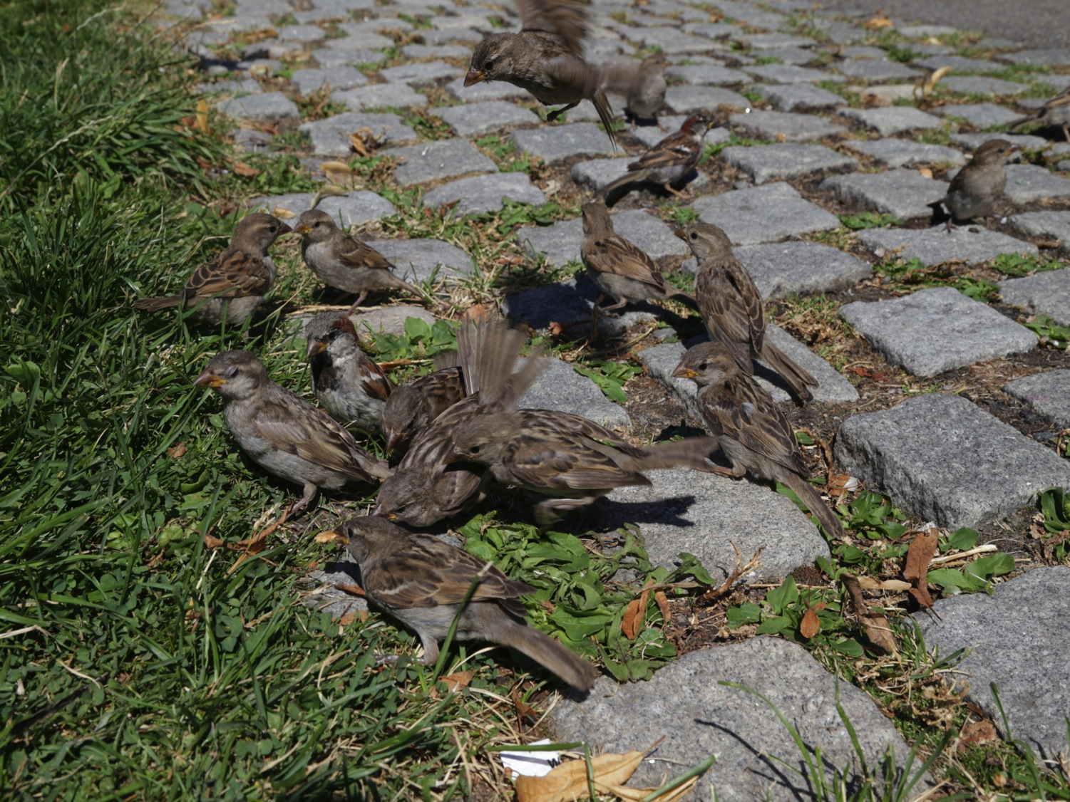
Notes:
Während der Brutzeit setzen sich Weibchen gegenüber den Männchen bei der Futterbeschaffung durch.
Konflikte sind hauptsächlich beim Nahrungserwerb, an Staubbade- und Schlafplätzen und am Nest zu beobachten.
Interaktionen zwischen Männchen finden fast 60 mal häufiger statt als zwischen Weibchen.
Erkennbarkeit:
vorgebeugt mit tiefem Kopf
Gefächerter und angehobener Schwanz
Gesträubte Rückenfedern
Flügel abgewinkelt
Vorwärtsbewegungen mit geöffnetem Schnabel

Slide 45
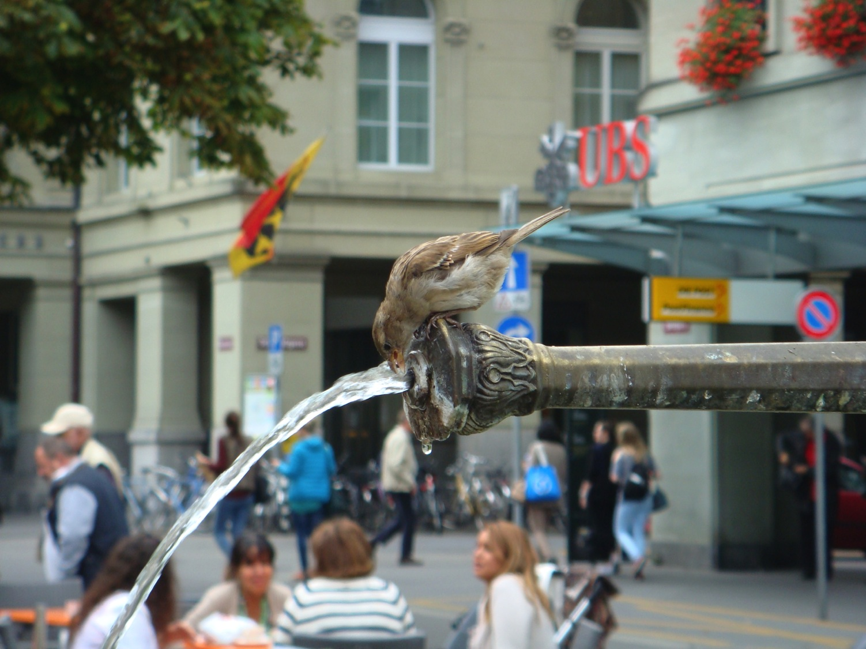
Notes:
Hausperlinge trinken regelmässig Wasser, dabei nutzen sie auch Brunnen.

Slide 46
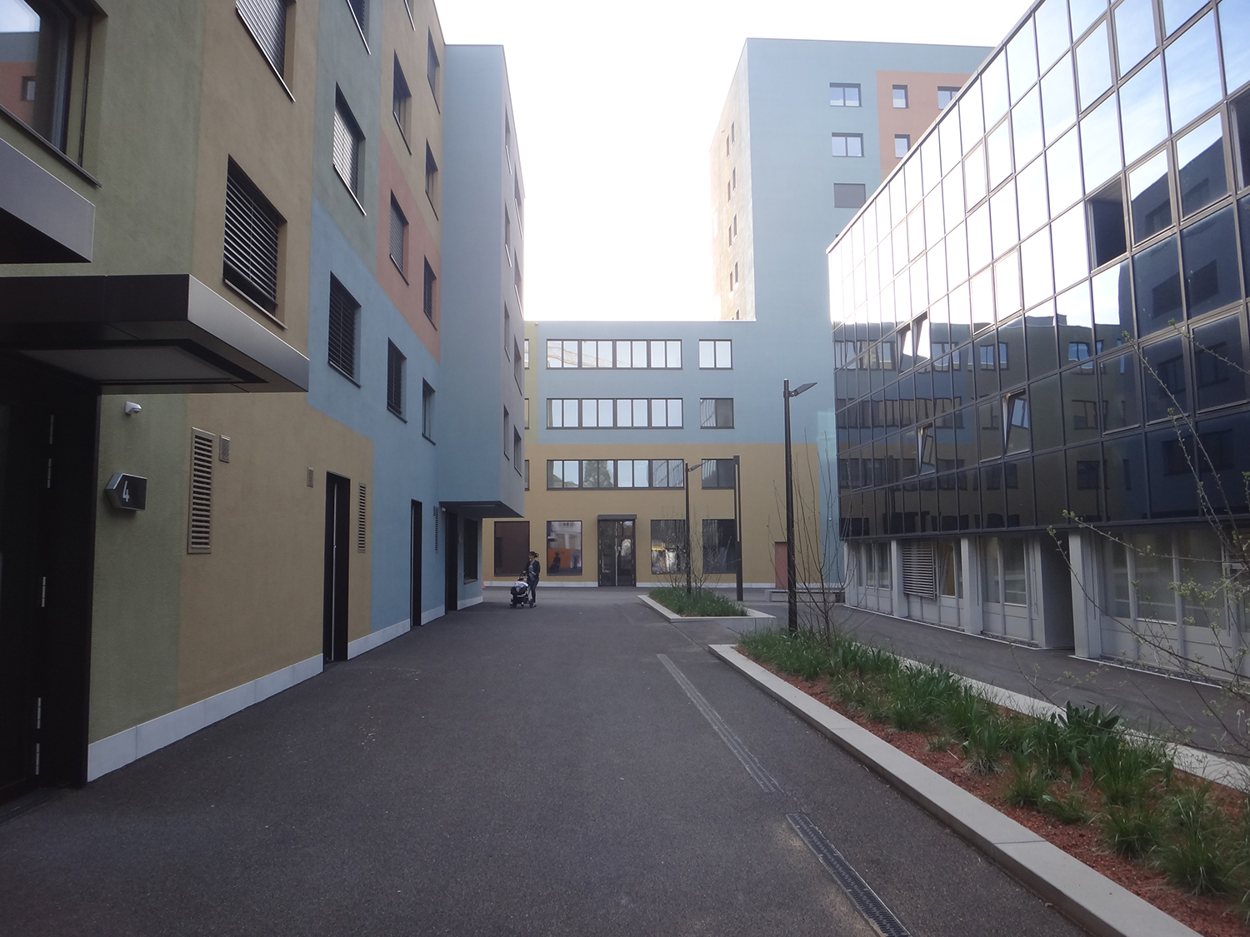
Gefährdung
Mangel an Brutplätzen und geeigneter Nahrung
Notes:
Drastische Beeinträchtigung des Lebensraumes mit Verlust von Nistplätzen und Rückgang der Insektennahrung, welche insbesondere zur Jungenaufzucht benötigt wird. Nachfolgend die Ursachen:
zunehmende Sterilität in Siedlungsbereichen und Gartenanlagen
Sanierung von Gebäuden und dadurch Verschwinden von Brutplätzen,
Zunahme der Bodenversiegelung in Städten und Industriegebieten
Auf dem Bild: neue Häuser ohne Brutmöglichkeiten, Umfeld asphaltiert, nur exotische Pflanzen, Glas als Vogelkiller
drastischer Rückgang an Öd- und Brachflächen im Winter.
Modernisierung und verlustfreierer Ablauf des Getreideanbaus, der Lagerung von Getreide und der Viehhaltung sowie Umstellung auf Wintergetreide (Verlust von Sämereien)
Zunehmender Einsatz von Pestiziden in der Landwirtschaft bekämpft wirksam Insekten und somit Nahrungsangebot für den Haussperling
generell Verringerung des Insektenangebotes zur Aufzuchtszeit.

Slide 47
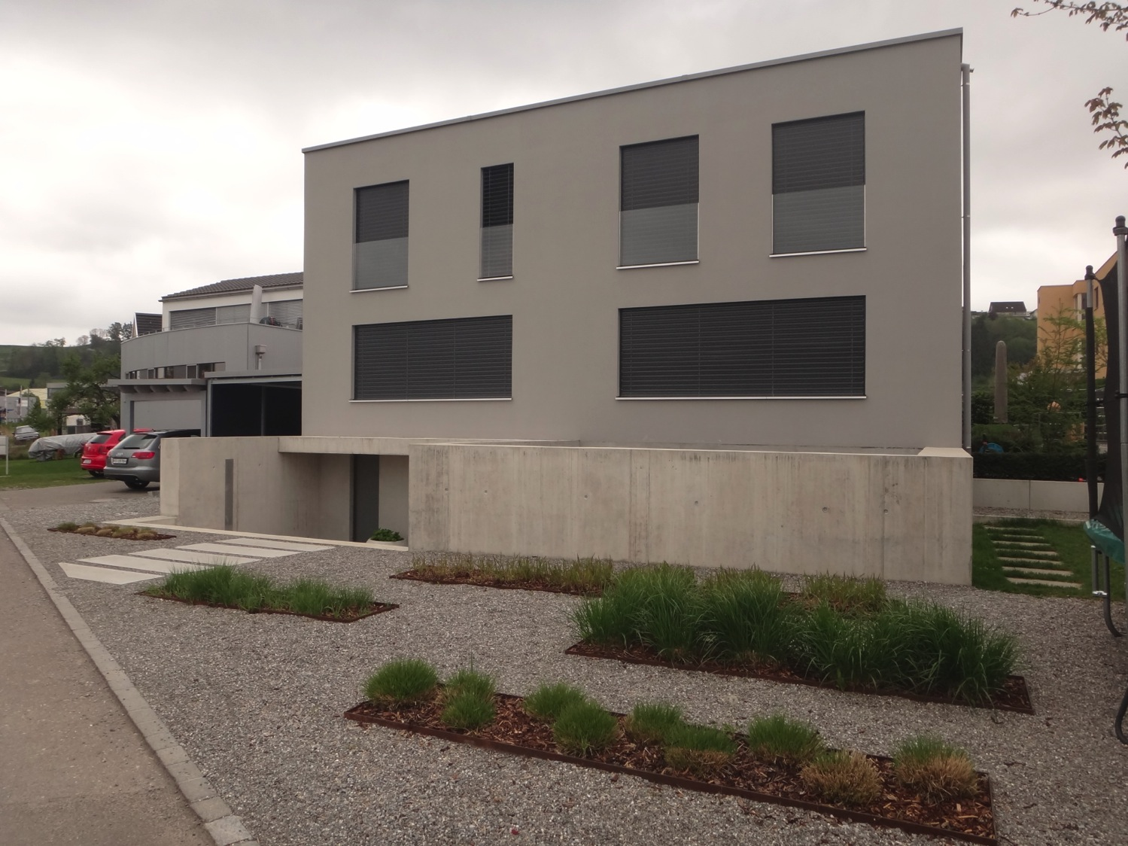
Notes:
Auch bei Einfamilienhäusern nimmt der Trend zu möglichst pflegeleichten sterilen Häusern und Gärten zu. Dieses haus weist keine einzige besiedelbare Nische auf. Die Bepflanzung im Vordergrund ist nicht einheimisch.

Slide 48

Schutzmassnahmen
Notes:
Blumenwiesen und einheimische Bäume liefern Insekten, Häuser mit Nischen oder Nistkästen Nistmöglichkeiten.

Slide 49

Schutzmassnahmen
Notes:
Hecken aus einheimischen Sträuchern und Blumenwiesen bieten Sperlingen Schutz und Insektennahrung. Beispiel Merianpark in Basel

Slide 50

Notes:
Auch auf kleinem Raum in einer schmalen Rabatte können einheimische Blumen gedeihen.

Slide 51

Notes:
Kleine Gehölze mit Nistkasten im Siedlungsraum bieten Erholungsraum aber auch Nistplätze und Nahrung für den Haussperling. Auf dem Bild versteckt zu sehen sind drei orange Nistkasten.

Slide 52


Nisthilfen
Notes:
Mit Nisthilfen können Sperlinge und auch andere Arten wie Meisen im Siedlungsraum wiederum gefördert werden. Spatzen leben gerne in kleinen Kolonien, daher wurden spezielle Spatzenhäuser entwickelt.

Slide 53


Einschlupflöcher erhalten auch bei Renovationen
Begrünte Wände sind Nistplätze und Schlafplätze
Notes:
Einschlupflöcher unter Firstziegeln oder bei Dachrinnen bei älterer Bausubstanz sollen erhalten bleiben, davon profitieren neben dem Sperling z.B. oft auch Mauersegler.

Slide 54

Notes:
Kotbretter können allfällige Verschmutzungen verhindern. Sperlinge nisten gerne unter den Firstziegeln.

Slide 55


Wasserbad und Sandbäder ermöglichen
Notes:
Mit einfachen Mitteln können Sperlingen die Möglichkeiten für ein Sandbad oder für ein Wasserbad geboten werden. Bereits grosse Blumenteller reichen dafür aus, so aufgestellt, dass weder Katzen noch Sperber aus den Büschen die Spatzen überraschen können. Wer weiter gehen will, kann auch sandige Stellen oder feuchte Mulden oder Teiche im Garten anlegen.

Slide 56


Notes:
Auch auf Balkonen können mitten in der Innenstadt kleine Naturparadiese geschaffen werden.

Slide 57

Notes:
Selbst in einem städtischen Umfeld werden mit Balkonbepflanzungen aus einheimischen Blumen und Sträuchern den Sperlingen Möglichkeiten geboten, Insekten zu finden.

Slide 58

Spatzengerechte Gestaltung einer öffentlichen Grünanlage mit:
Getreide
einheimischen Blumen
Kiesflächen

Slide 59
Materialien von BirdLife Schweiz
A4-Poster: Haussperling, Vogel des Jahres 2015
Broschüren: Nisthilfen
Blütenreiche Lebensräume und Wildbienen
Stunde der Gartenvögel
Poster: Biodiversität im Siedlungsraum
Weitere Infos unter: www.birdlife.ch/siedlungsraum

Slide 60
Video zum Haussperling
Online auf YouTube

Slide 61

Besten Dank für Ihre Aufmerksamkeit und Ihren Einsatz für einen naturnahen Siedlungsraum.

